Slide 1
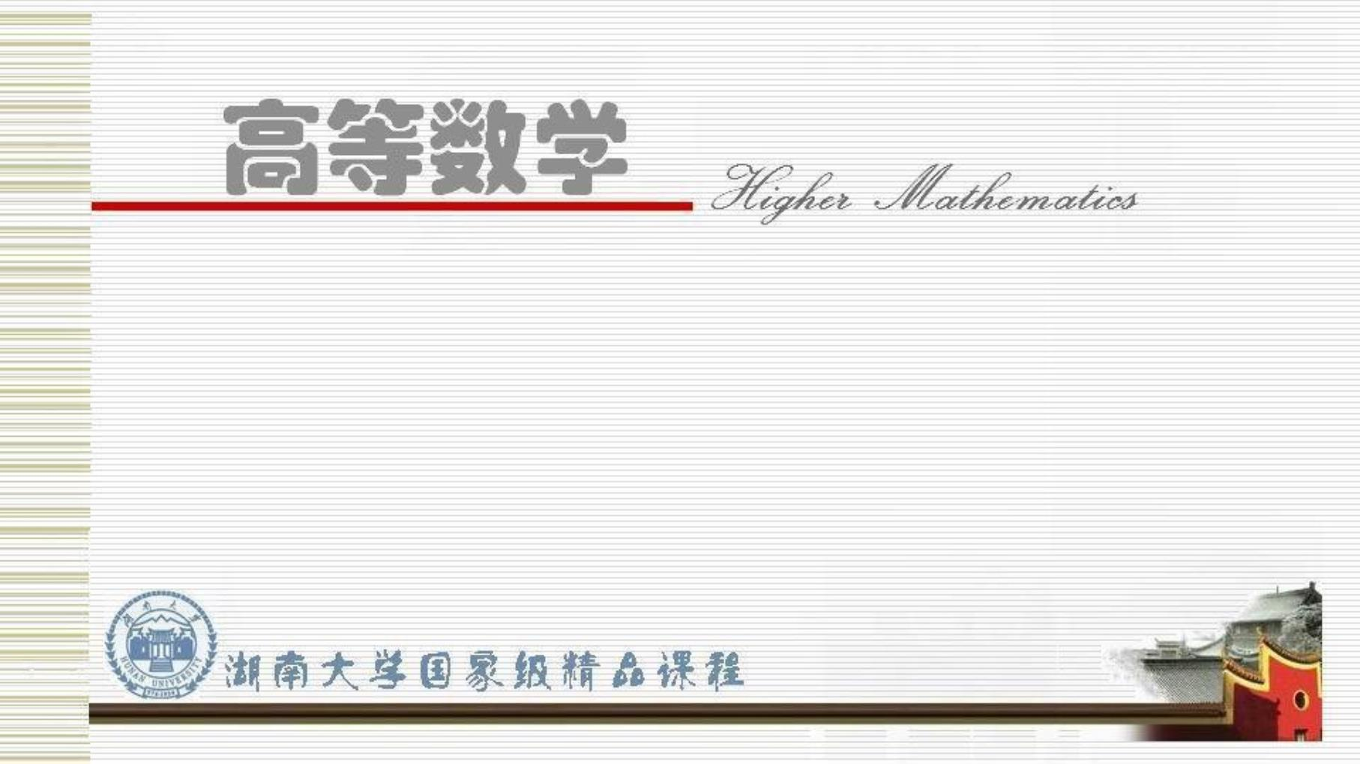
第 2
章
函数的极限

Slide 2
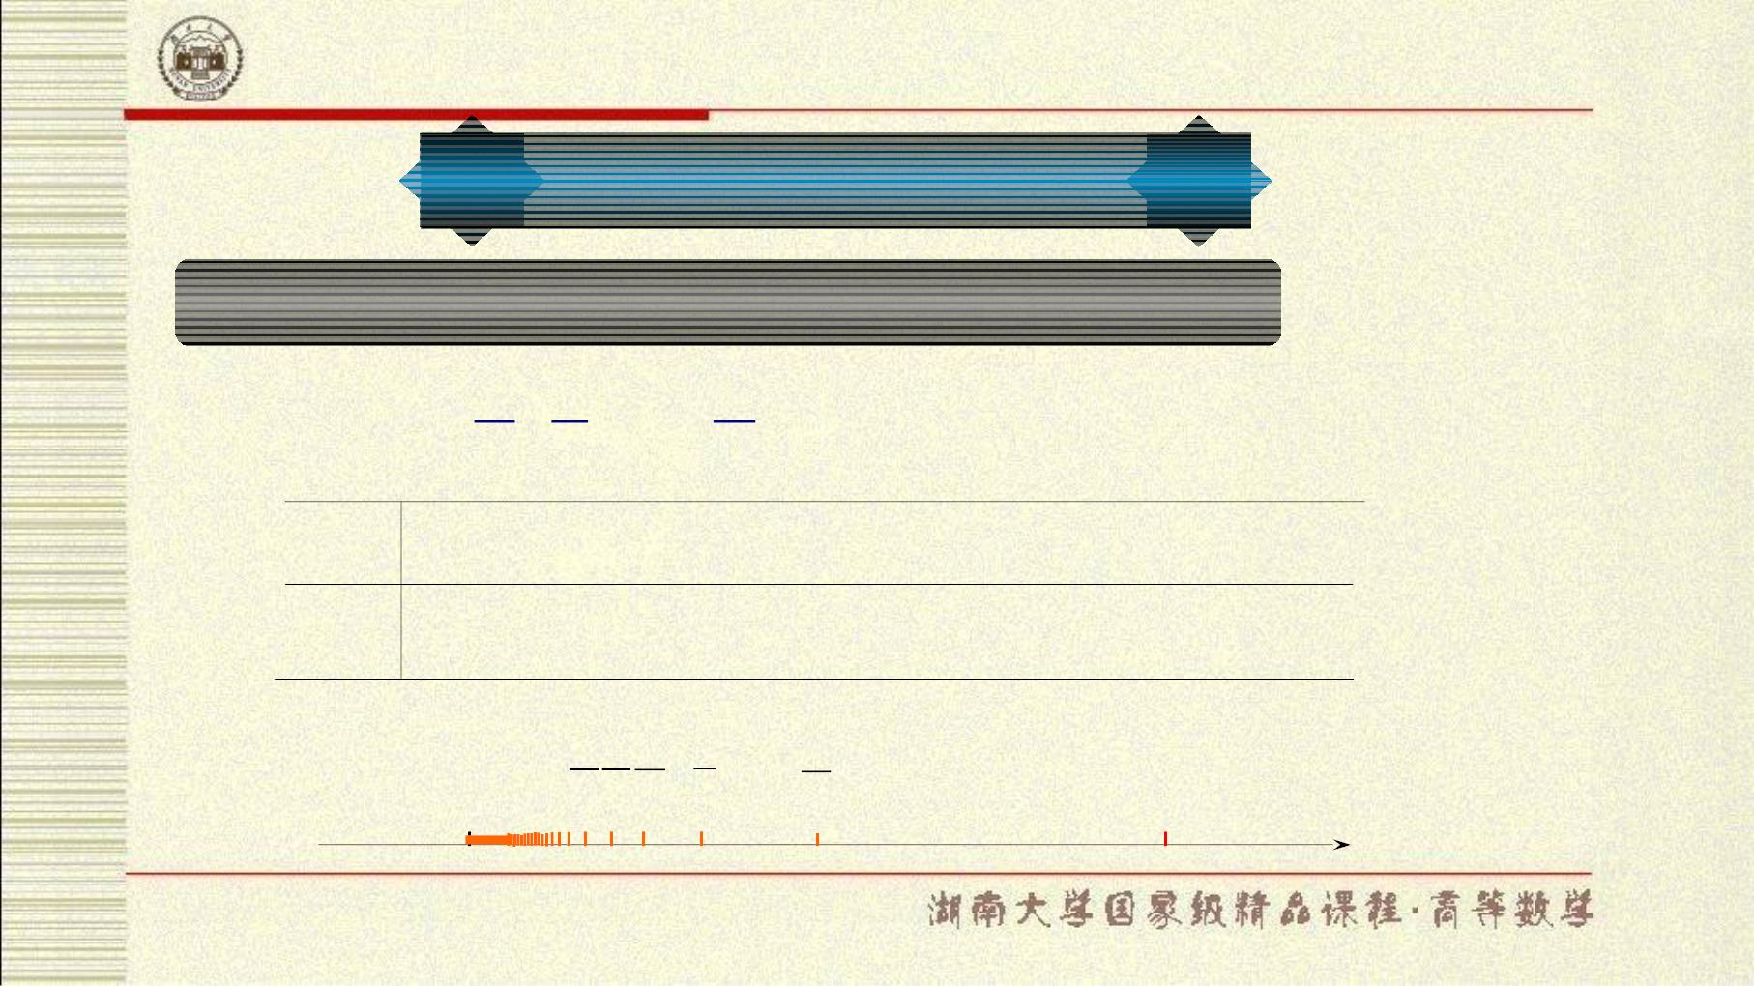
第 2 章 函 数 的 极
限
§1 数列极限的概念
^{无穷数列 { x}n }:
x , x , … , x , ….
1
2
n
1 1 1
1， ， ，☹， ,☹
2 3 n
例 1.
→ 0
n
1 2 3 10 100 10000 ☹
.
^{x}n
1 0.5 0.33
0.1 0.01 0.0001 ☹
11 1 1 1
65 4 3 2
0
1

Slide 3
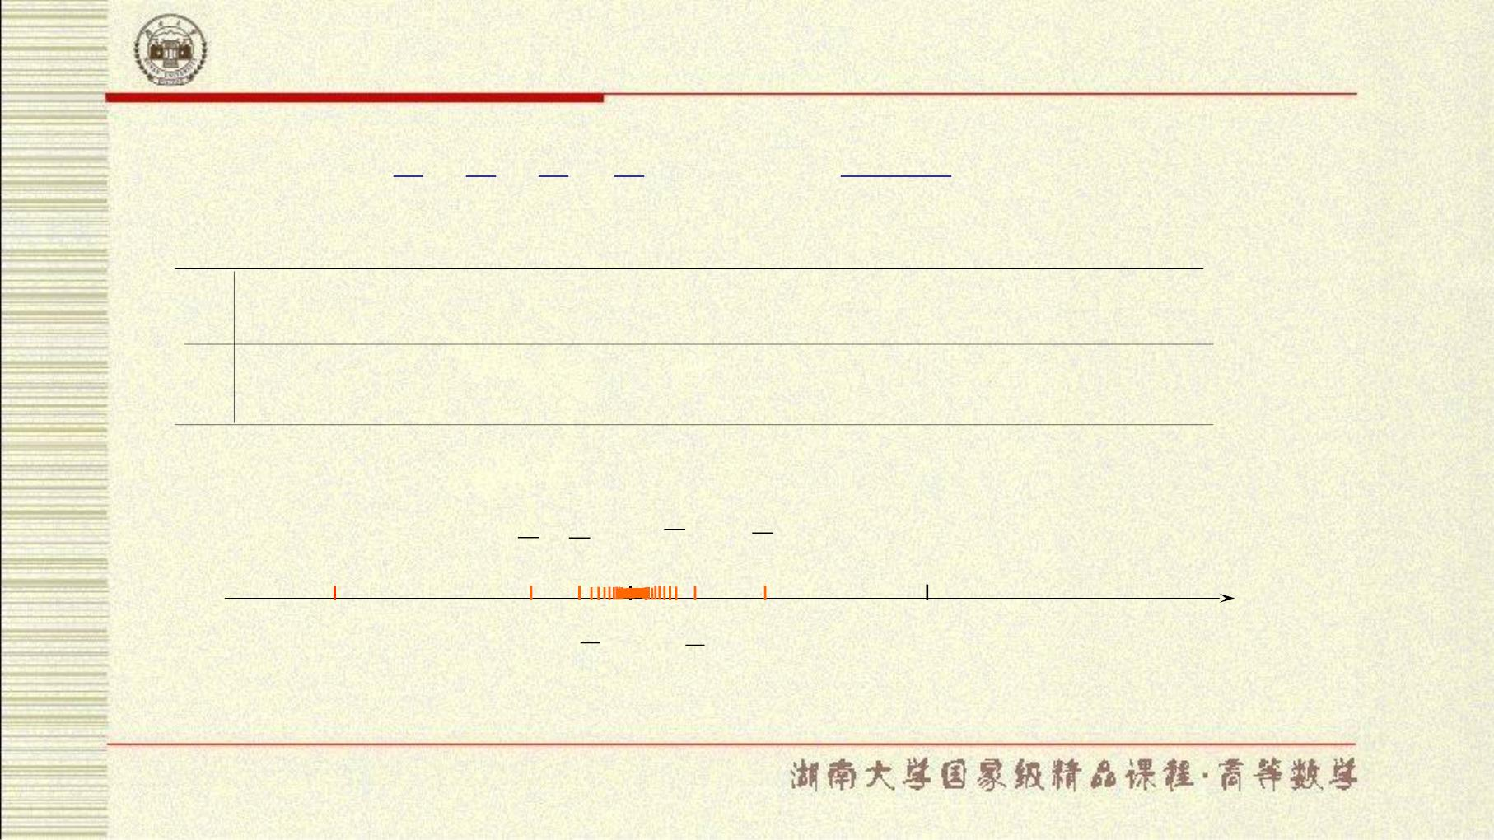
第 2 章 函 数 的 极
限
3 2 5 4
2 3 4 5
(1)^{n}
例 2. 0， , ， ， ，☹, 1
, ☹ 
1
n
n
1 2 3 4 5 10 11 100 101 ☹
.
. .
0 1.5 0.66 1.25 0.8 1.1 0.9090 1.01 0.9900
. .
x_{n}
☹
2 4
3 5
7
6
3
2
0
6
5
4
1
2
7

Slide 4
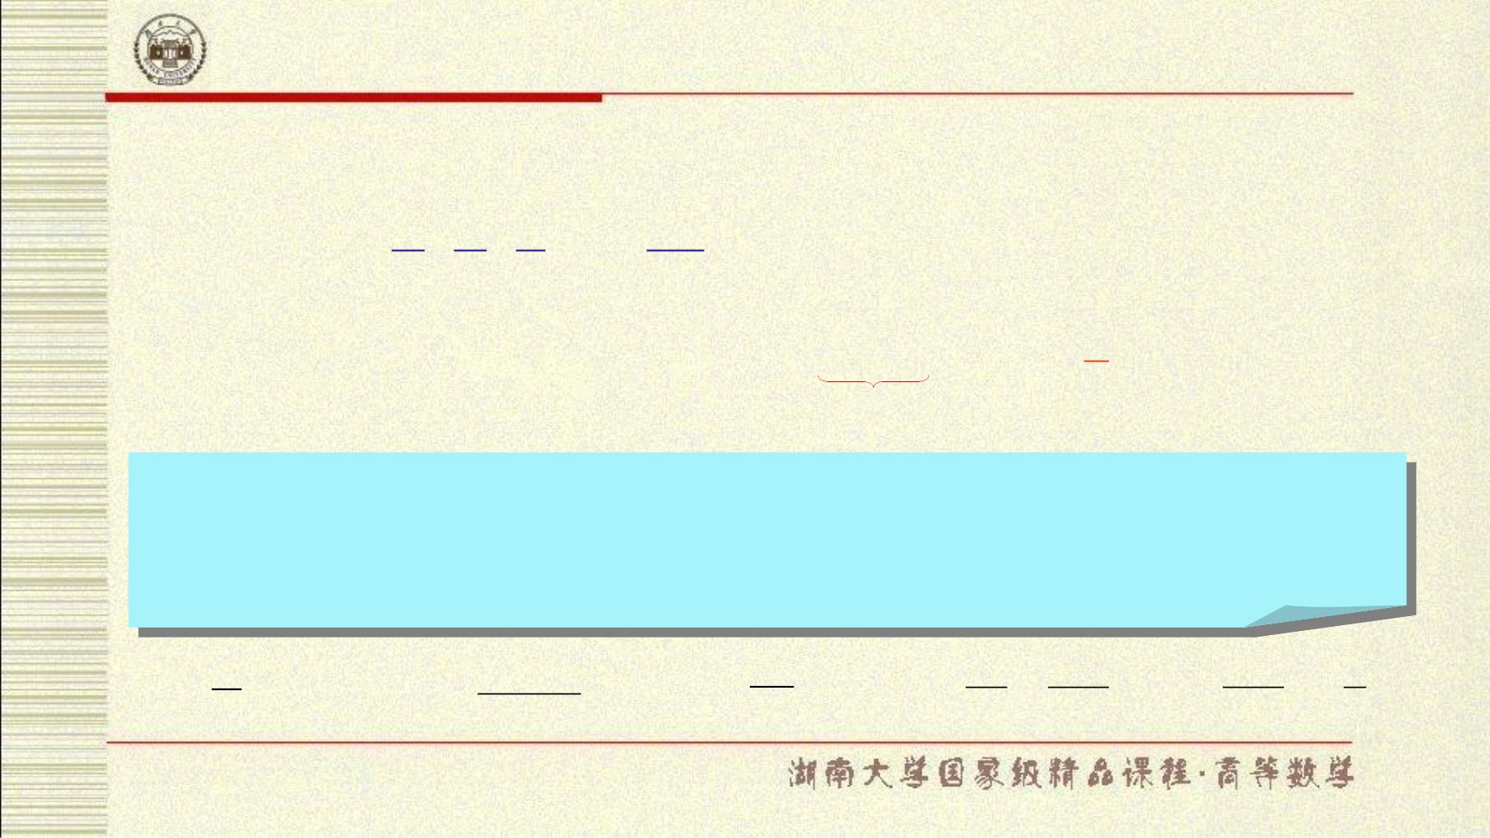
第 2 章 函 数 的 极
限
例 3
一尺之棰 , 日取其半 , 万世不竭 .( 《庄子 · 天下篇》 )
.
1 1 1 1
2 4 8 2^{n}
， ， ，☹, ,☹
→ 0
1
3
例 4. 0.3 ， 0.33 ， 0.333 ，…， 0.33…3
→
n 个
, …
给定数列 {x }, 当 n 无限增大时 , x 无限地趋近于某一
n
n
个
lim x  a.
n
n
常数 a. 称 a 为 {x } 的极限 , 并称 {x } 收敛 , 记为
1
−
1
3 3
3 1
( 1)^{n}
lim  0,
n
 lim
] 1,

n
  

lim[1

0, lim (
☹
) .
n
2^{n}
10 10²
n
n

n
n
n

10 3
n

Slide 5
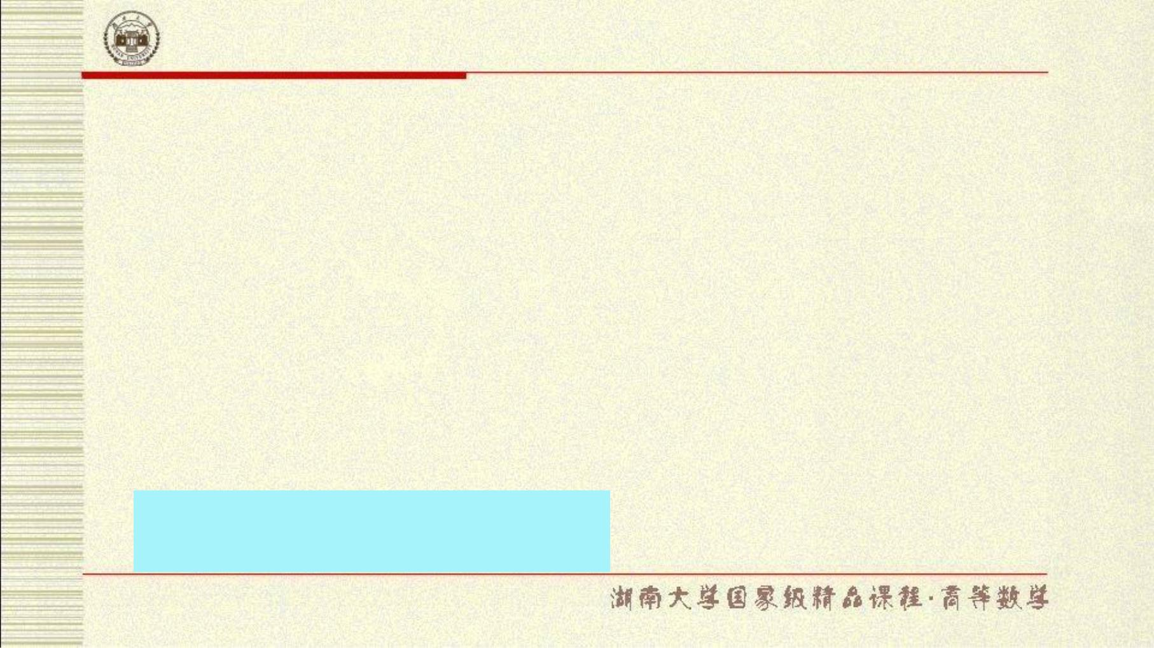
第 2 章 函 数 的 极
限
并非任何数列都有极限 .
例 5. 1 ， 3 ， 5 ， ☹， 2n － 1 ，☹
随 n 无限增大数列的项也无限增大 , 不会趋于任何常
数 ,
数列没有极限 .
例 6. 1 ，－ 1 ， 1 ，－ 1 ，…， ( － 1) ，…
n+1
正负交错取 ±1. n 无限增大时 , 数列不趋于任何常数 ,
数列没有极限 .
数列若无极限 , 则称其发散 .

Slide 6
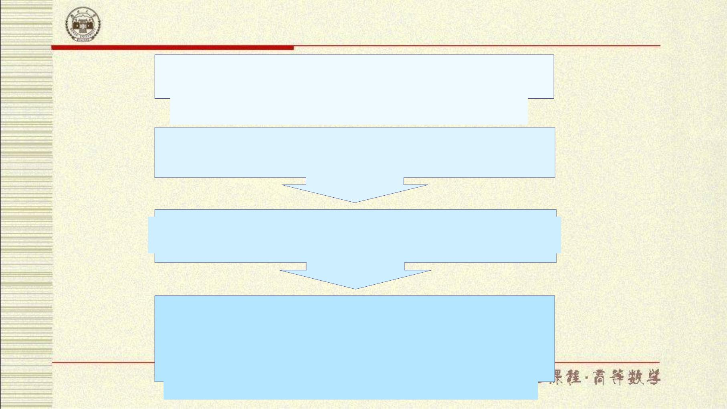
第 2 章 函 数 的 极
限
数
当 n 无限增大时 , x_{n} 无限趋近于
列
极
限
定
义
a
当 n 无限增大时 , ︱ x_{n}– a ︱无限变小
的 当 n 充分大时 , ︱ x – a ︱可以任意地小
n
描
述
任意给定一个很小的数，当 n 大到
一定程度时 , 就有︱ x – a ︱小于这
n
个数

Slide 7
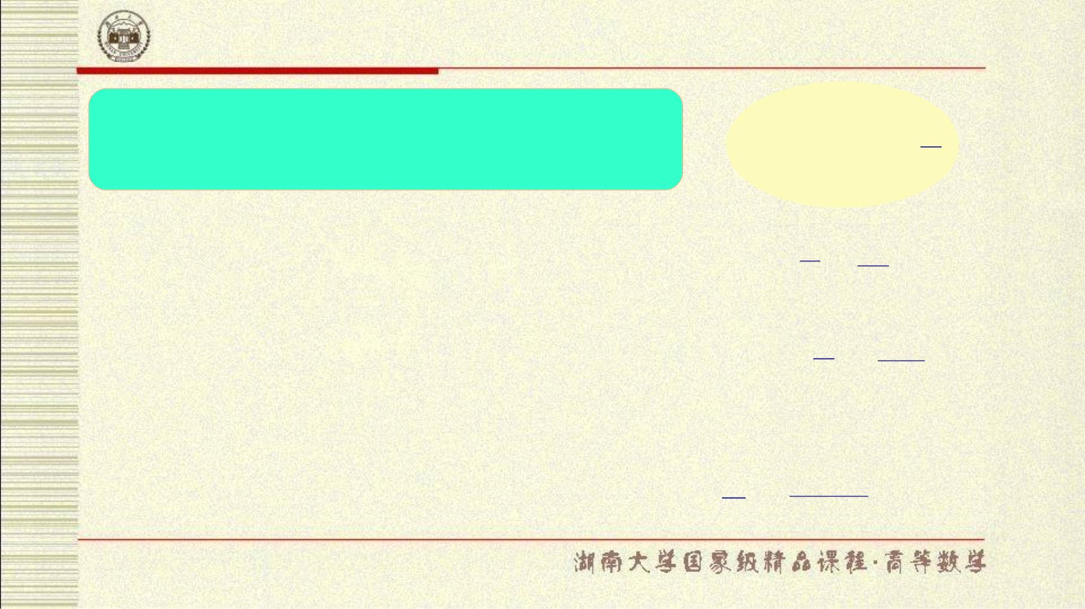
第 2 章 函 数 的 极
限
任意给定一个很小的数，当 n 大到
1
  
x 1 ( 1)
n
一定程度时 , 就有︱ x – a ︱小于这
n
n
n
个数 .
1
1
※ 给 0.1 ，则 n > 10 时 ( 从 n = 11 起 ⁾ ︱
︱
x – 1 = 
= 0.1
便有
n
n
10
1 1
※ 给 0.01 ，
则 n > 100 时 ( 从 n = 101 起 )
︱
︱

x – 1 =
= 0.01
便有
n
n
100
※ 给 0.0001 ，
则 n > 10000 时 ( 从 n = 10001 起 )
便有
1
1
︱ x_{n}– 1 ︱ =

= 0.0001
n 10000

Slide 8
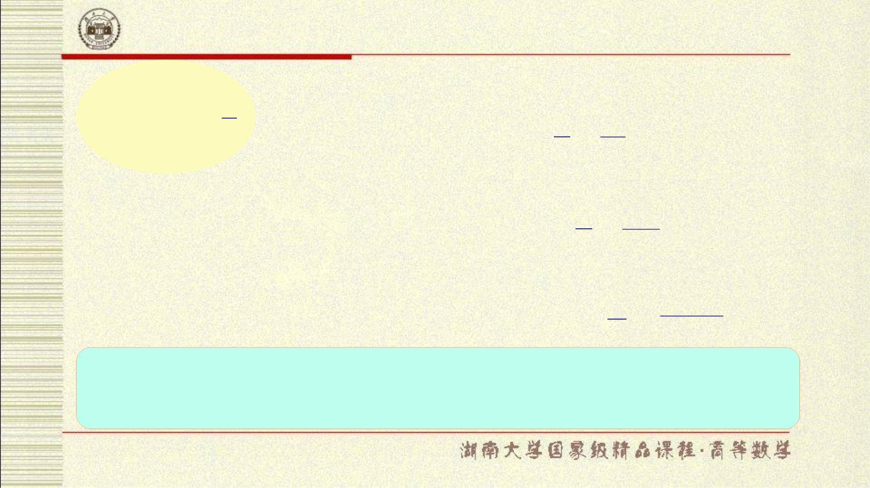
第 2 章 函 数 的 极
限
※ 给 0.1 ，
则 n > 10 时 ( 从 n = 11 起 )
1
n
  
x 1 ( 1)
便有
1
1
n
n
︱ x – 1 ︱ =  = 0.1
n
n 10
※ 给 0.01 ，
则 n > 100 时 ( 从 n = 101 起 )
便有
1 1
︱ x_{n}– 1 ︱ =

= 0.01
n
100
※ 给 0.0001 ，
则 n > 10000 时 ( 从 n = 10001 起 )
便有
1
1
︱ x_{n}– 1 ︱ =

= 0.0001
n 10000
任意给定一个很小的数  , 总存在一个 N, 当 n>
N 时 ( 即从 n =N +1 起 ) , 便有︱ x – a ︱ <  .
n

Slide 9

第 2 章 函 数 的 极
限
任意给定一个很小的数  , 总存在一个 N, 当 n>
N 时 ( 即从 n =N +1 起 ) , 便有︱ x – a ︱ <  .
n
定义 1 设有数列 { x_{n} }, 且 a 是一个常数 , 若   >
0, 总  N Z , 使得对于 n > N 时的一切 x 都有 ︱ x –
+
n
n
a ︱ <  ,
lim x  a,
则称 a 为 { x } 的极限 , 并称 { x } 收敛 . 记作
n
n
n
n
或
x_{n} → a ( n →  ).

Slide 10
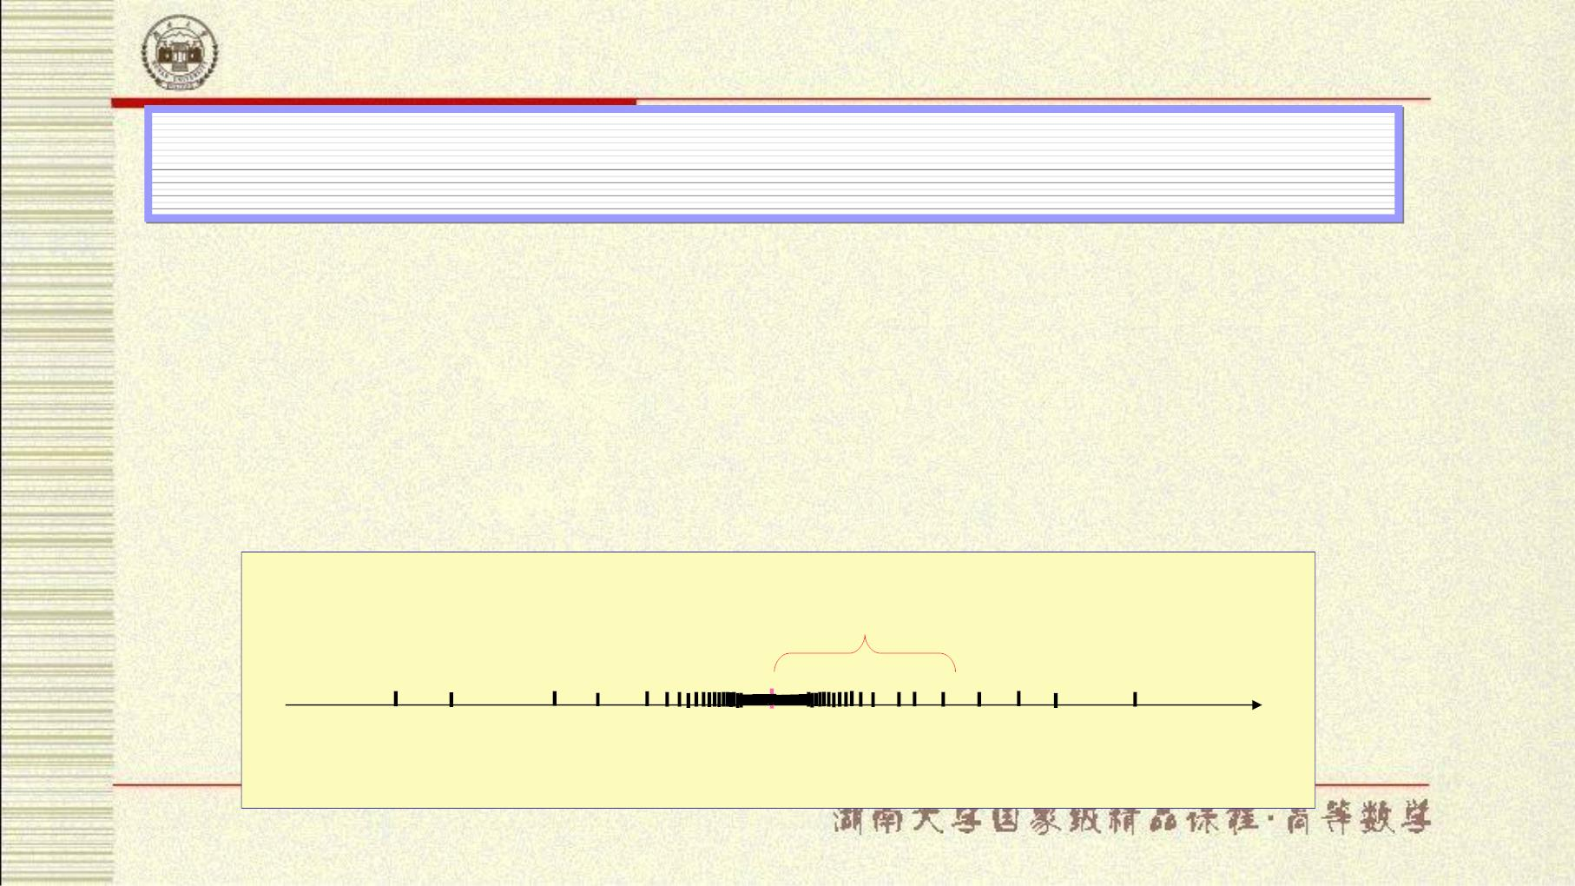
第 2 章 函 数 的 极
限
lim x  a.
若 > 0,  N, 使当 n > N 时 , 都有 | x  a |
n
n
n

<  , 则
︱ x_{n} – a ︱ < 
–  < x_{n} – a < 
即 a –  < x_{n} < a + 
或 x_{n}  ( a –  , a +  )

x
x
^{x}N+1
x_{N} x₁
2
3
(
)
a – 
a
a +


Slide 11
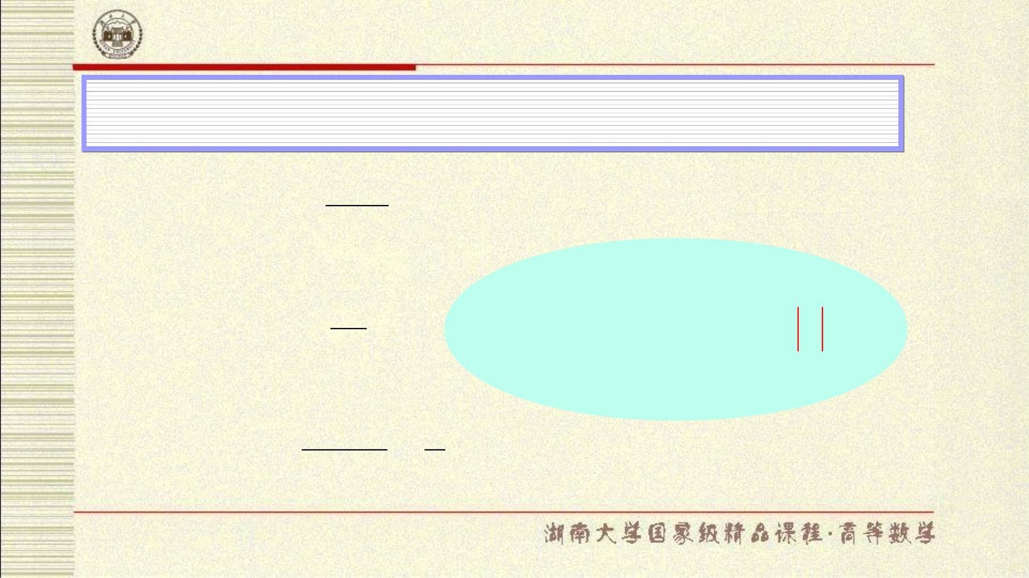
第 2 章 函 数 的 极
限
lim x  a.
若 > 0,  N, 使当 n > N 时 , 都有 | x_{n}  a |
n

n
<  , 则
n
n 1
例 1 证明lim
1 .
n
1

n

例 2 证明 lim 0 一般地 有 limq 0, q
,
< 1
n
n
2

n
2n 1 2
5n  2 5
例 3 证明lim

.
n

Slide 12


Slide 13
第 2
章
函数的极限

Slide 14
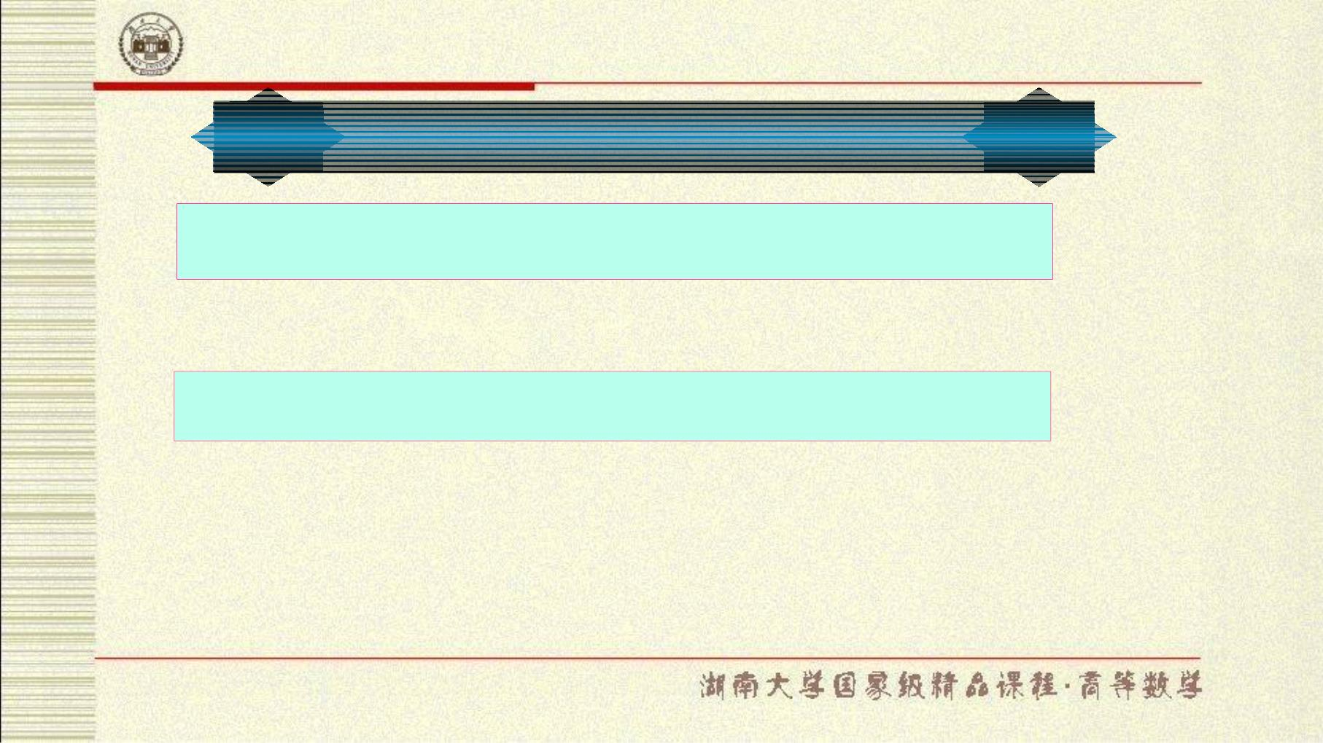
第 2 章 函 数 的 极
限
§2 数列极限的性质及其收敛准则
定理 1( 唯一性 ) 若数列收敛 , 则其极限
唯一 .
有界数列 {x } ：  M > 0, 使对一切 x 满足 | x | ≤
n
n
n
定理 2( 有界性 ) 若 { x } 收敛 , 则 { x } 有界 .
n
n
定理 2 的逆命题不成立 , 即有界的数列不一定收敛 .
例如 x = ( 1 ) 有界 , 但它是发散的 .
n+1
n
推 论 无界的数列一定发散 .

Slide 15
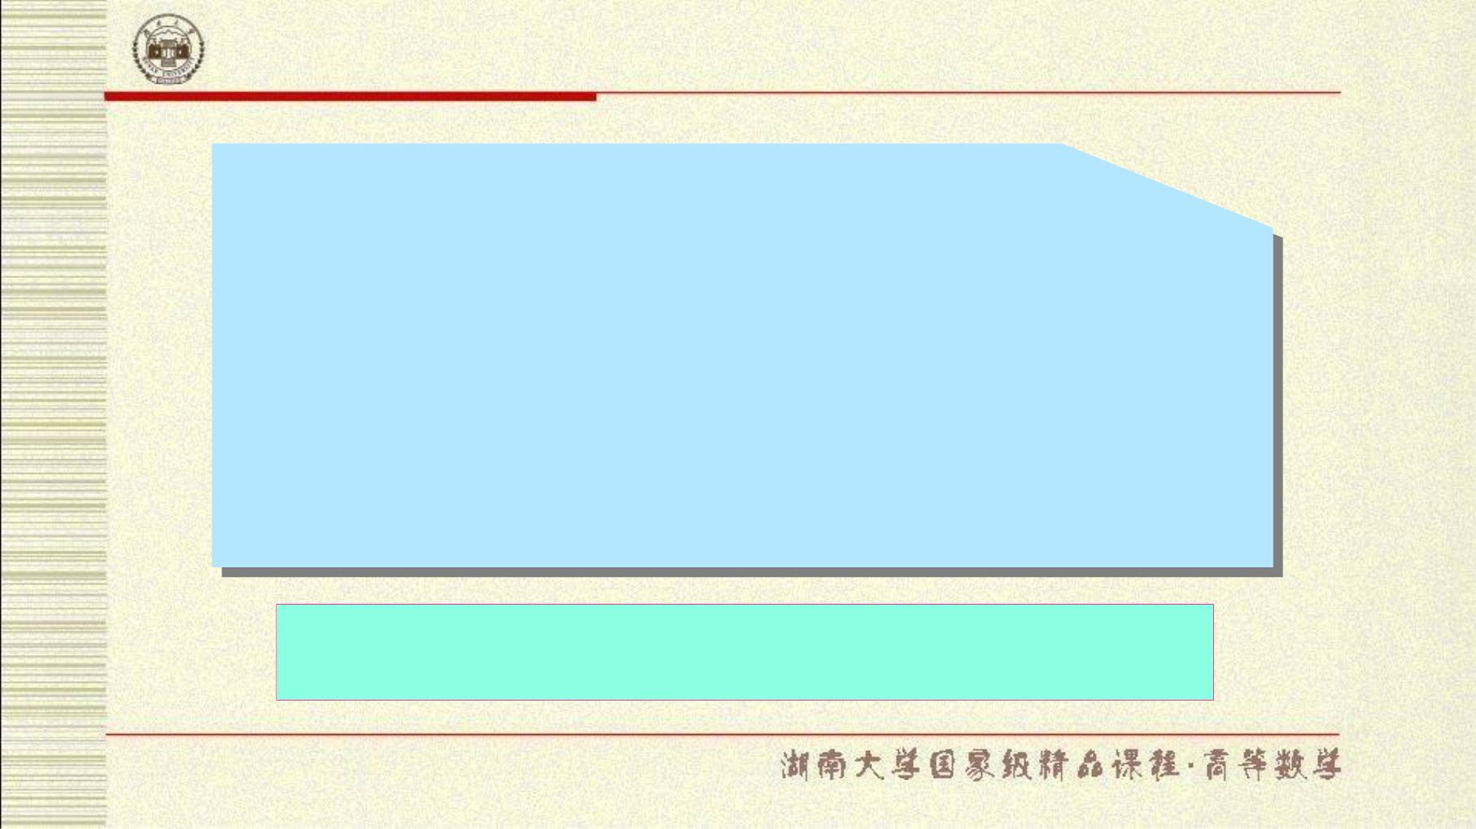
第 2 章 函 数 的 极
限
从数列
x , x , … , x , ….
1
2
n
中按下标由小到大的顺序任意选取无穷多个项
x , x ,☹, x ,☹
n
1
n
n
k
2
构成的一个新数列
{x }
称为 { x_{n} } 的一个子数列
n
k
.
x
n
n_{k}
中的 k 表示它是子列中的第 k 项， 表示它是
k
n
原数列中的第 项 , 显然 n ≤n ≤…, 且对所有的 k 有
k
1
2
n_{k} ≥k.
定理 3
lim x  a  {x }, lim x  a.
n
n
n
k
n
k
k

Slide 16
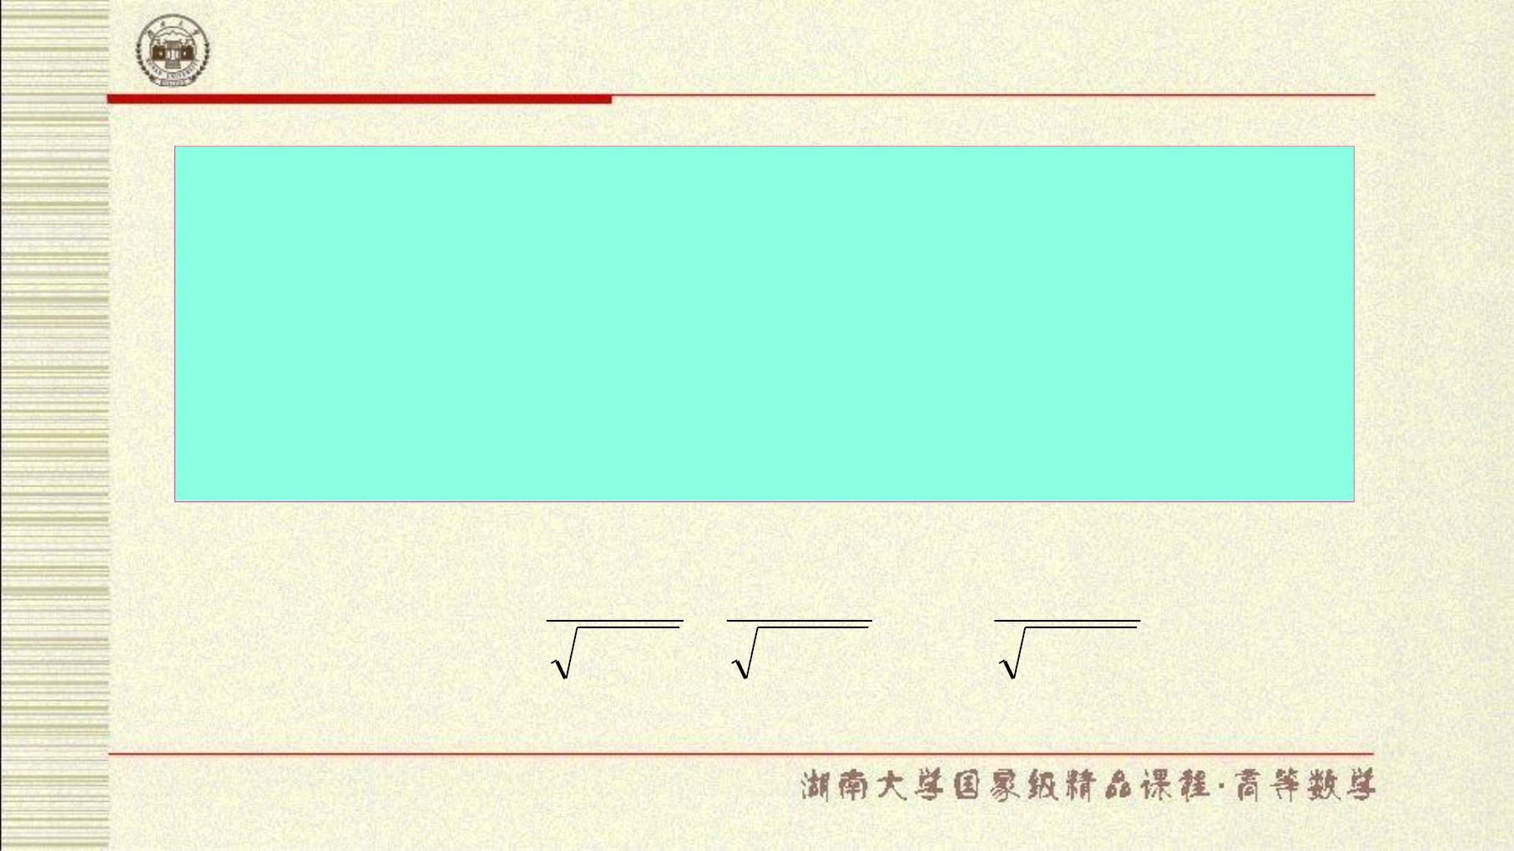
第 2 章 函 数 的 极
限
定理 4( 数列收敛准则一 ) 数列 {x } 、 {y } 、 {z } ，
n
n
n
若
lim y  lim z  a
（ 1 ） N >0 ，当 n>N 时，有 y  x z ，
n
n
n
n
n
n
n
lim x  a
（ 2 ）
n
n
，
则
.

1
1
1

例 1. 证明 lim

☹


1


n
² 
² 
² 
n n 
 n 1 n 2

Slide 17
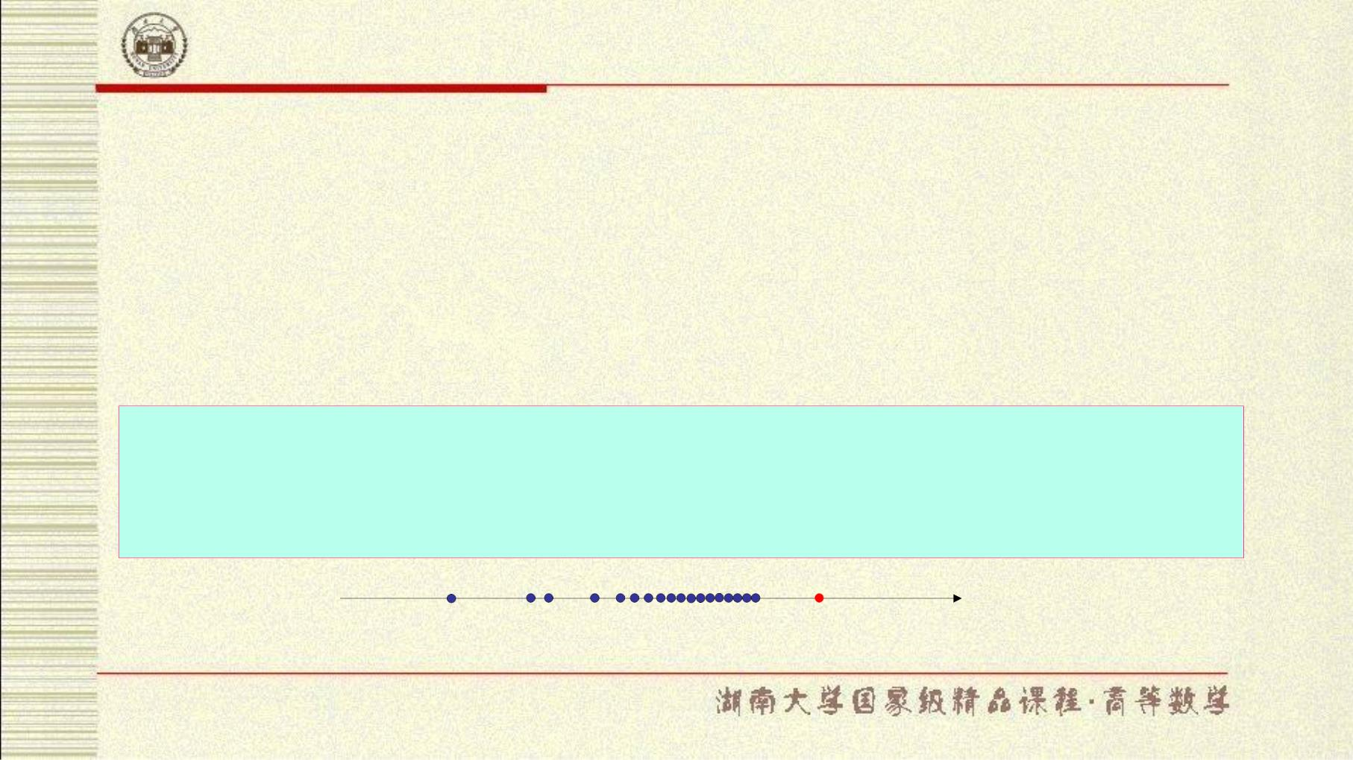
第 2 章 函 数 的 极
限
单调数列： 单调递增 : x ≤ x ≤ ☹ ≤ x ≤ x ≤☹.
1
2
n
n+1
单调递减 : x ≥ x ≥ ☹ ≥ x ≥ x ≥ ☹.
1
2
n
n+1
有界数列：  M > 0, 使对一切 x 满足 | x | ≤ M .
n
n
● 有 上 界 :  K , 使对一切 x 满足 x ≤ K .
1
n
n
1
● 有 下 界 :  K , 使对一切 x 满足 x ≥ K .
2
n
n
2
定理 5
( 数列收敛准则二 )
单调递增有上界的数列和单调
递减有下界的数列一定有极限 .
x x x
x
x
1
2
3
4
M

Slide 18
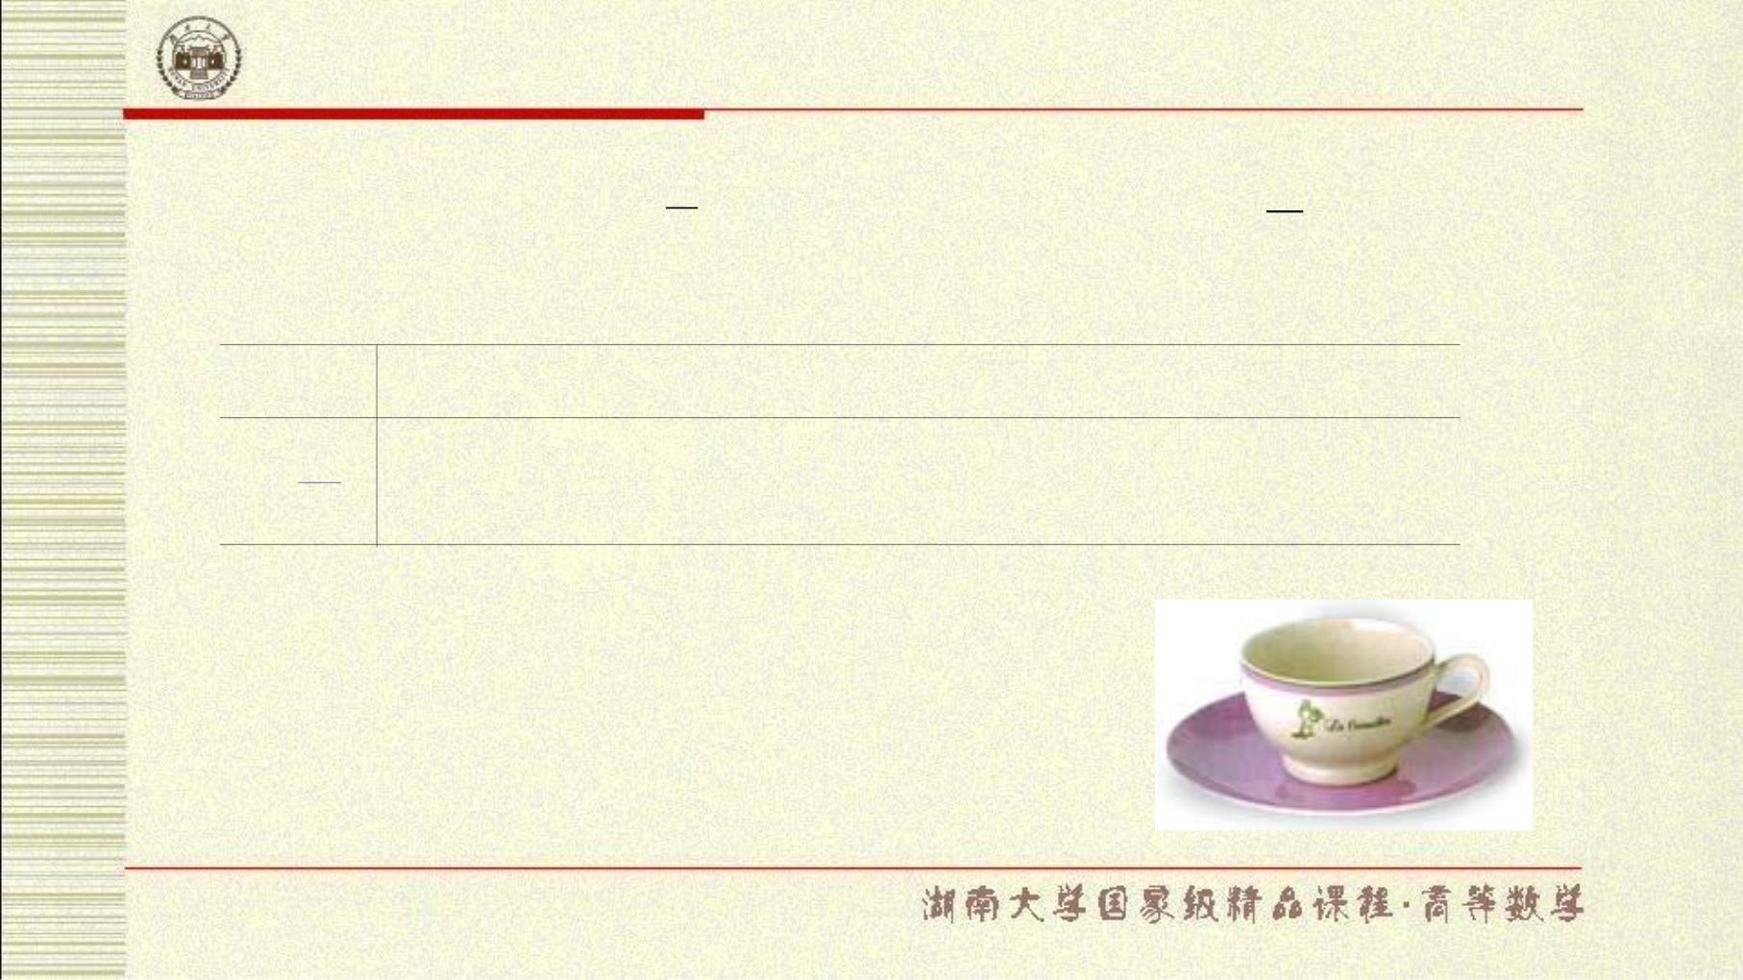
第 2 章 函 数 的 极
限

n

  
1
1
n
1
例 2. 证明数列   收敛 .
记
 
lim (1 )^{n}
e


 n  
n


n
...
1
10
100
1000 10000 100000
1
n
...
(1+ ) 2 2.59374 2.70481 2.71692 2.71815 2.71827
n
可以证明 e 为一无理数，其值为
e = 2.718281828459045 …

Slide 19
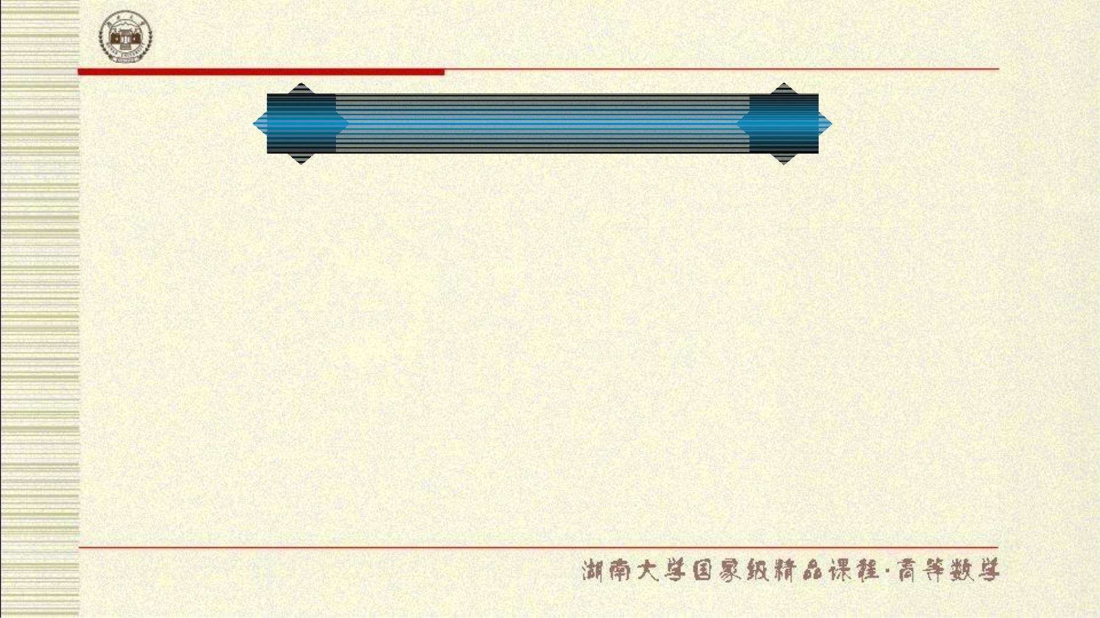
第 2 章 函 数 的 极
限
§3 函 数 的 极 限
1. x 时 , f (x) 的极限
数列： n : 1 2 3 ☹ n ☹
x : x x x ☹ x ☹
n
1
2
3
n
x_{n}=f ( n ) nZ⁺
( 整标函数 )

Slide 20
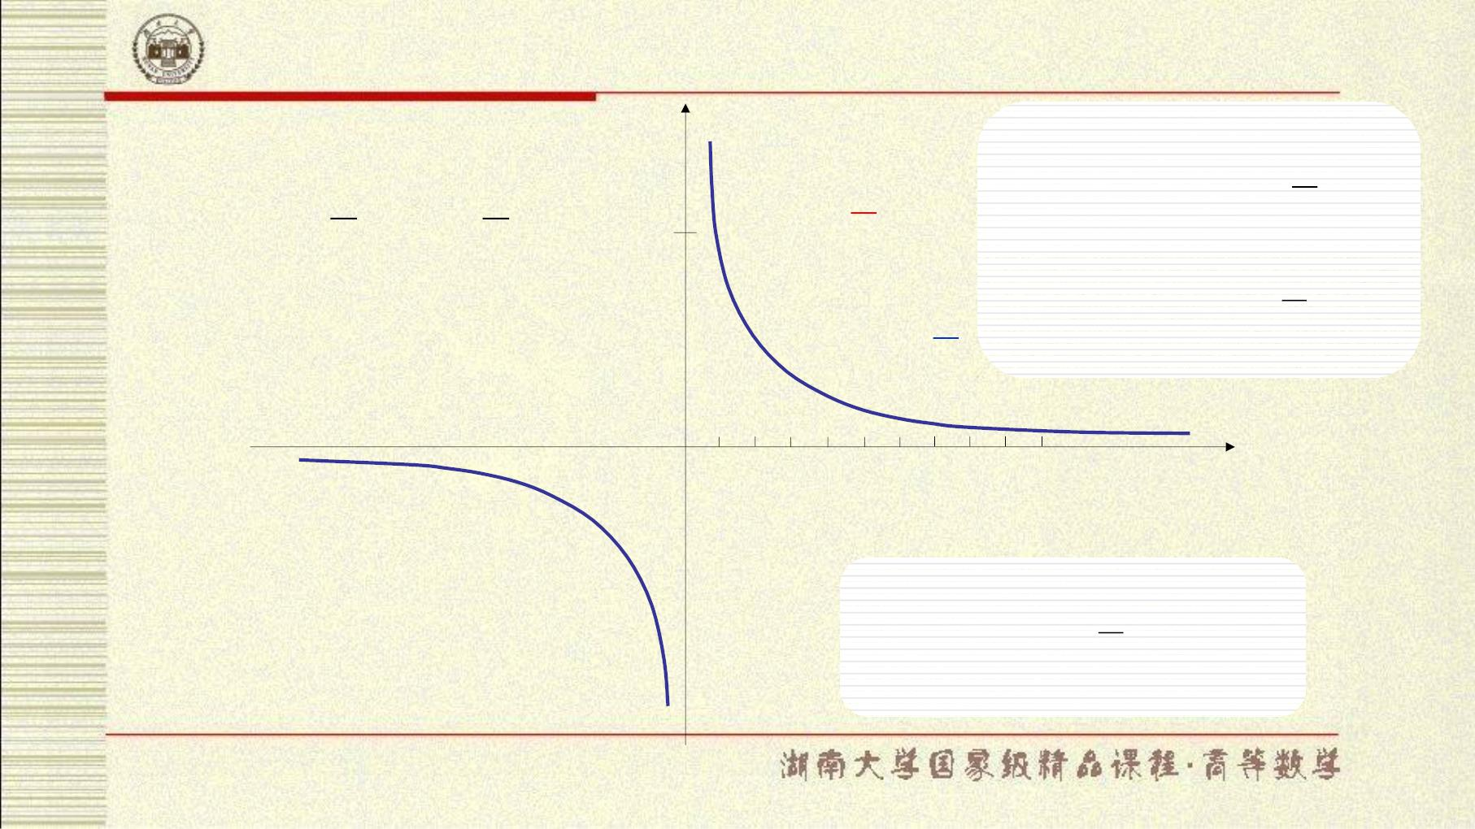
第 2 章 函 数 的 极
限
y
1
1
1
1
_{考虑函数} y 
例 1. 
，

y

x
lim 0
x
n
n
n
1
•
n
n
1
有 lim  0
1
•
y 
x
x
•
x
•
•
•
•
• •
• • • •
O 1 2 3 4 5 6 7 8 9 10
x
1
另外：
lim  0
x
x

Slide 21
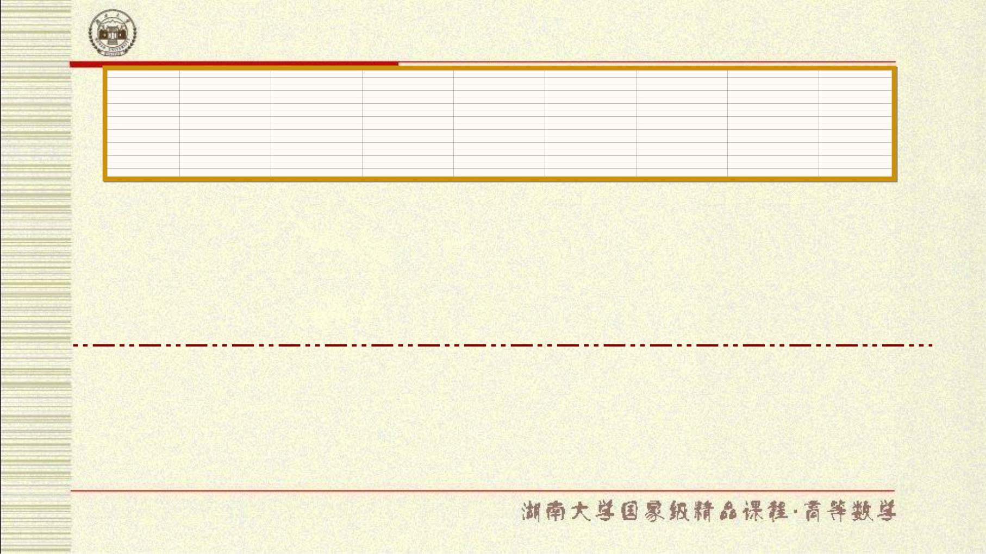
第 2 章 函 数 的 极
限
若  > 0,  N Z , 使得当 n > N 时 , 对一切 x 都有 | x  a | <  ,
+
n
n
则称 a 为 {x_{n}} 的极限， 记作

limx a.
n
n
定义 1. 若  > 0, 总  X > 0, 使得当 x > X 时 , 相应的
函数值 f (x) 都满足 | f (x)  a | < , 则称 a 为 f (x) 当 x→+
时的极限 , 记作
lim f (x) a.
x
定义 2. 若  > 0, 总  X > 0, 使得当 x < –X 时 , 相应的
函数值 f (x) 都满足 | f (x)  a | <  , 则称 a 为 f (x) 当 x→– 
时的极限 , 记作
lim f (x)  a.
x

Slide 22

第 2 章 函 数 的 极
限
1
x
例 2. 证明
lim
0 ( 0).
  
x
定义 3. 若  > 0, 总  X > 0, 使得当 | x | > X 时 , 相
应的函数值 f (x) 都满足
| f ( x )  a | <  ,
则称 a 为 f (x) 当 x→ 时的极限 , 记作 
lim f (x) a.
x
由定义 1, 2, 3 可知
lim f ( x )  a  lim f ( x )  lim f ( x )  a
x
x
x

Slide 23
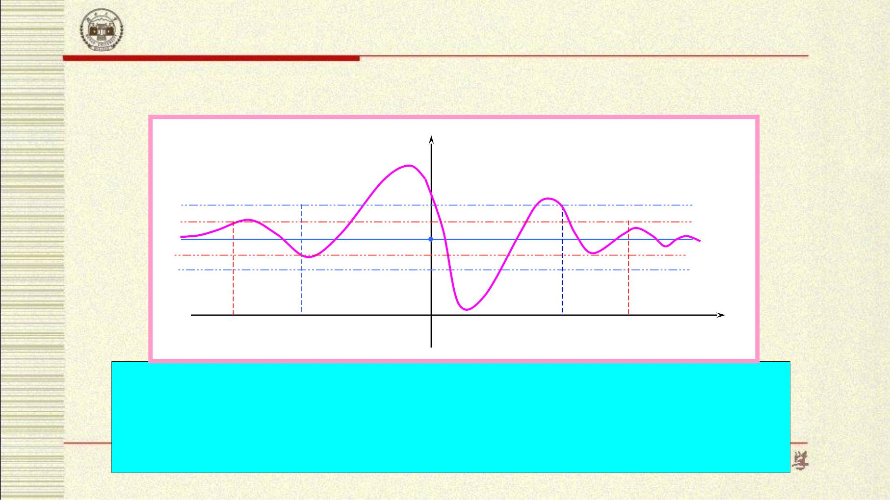
第 2 章 函 数 的 极
限
| f ( x )  a | <   a < f ( x ) < a+ , | x | > X
 x > X , x <  X
y
y = f (x)
a+
a
a
− X
O
X
x
一般地 , 若

或

lim f (x) a
lim f (x) a
x
x
，
则函数 y = f (x) 的图形有水平渐近线 y = a .

Slide 24
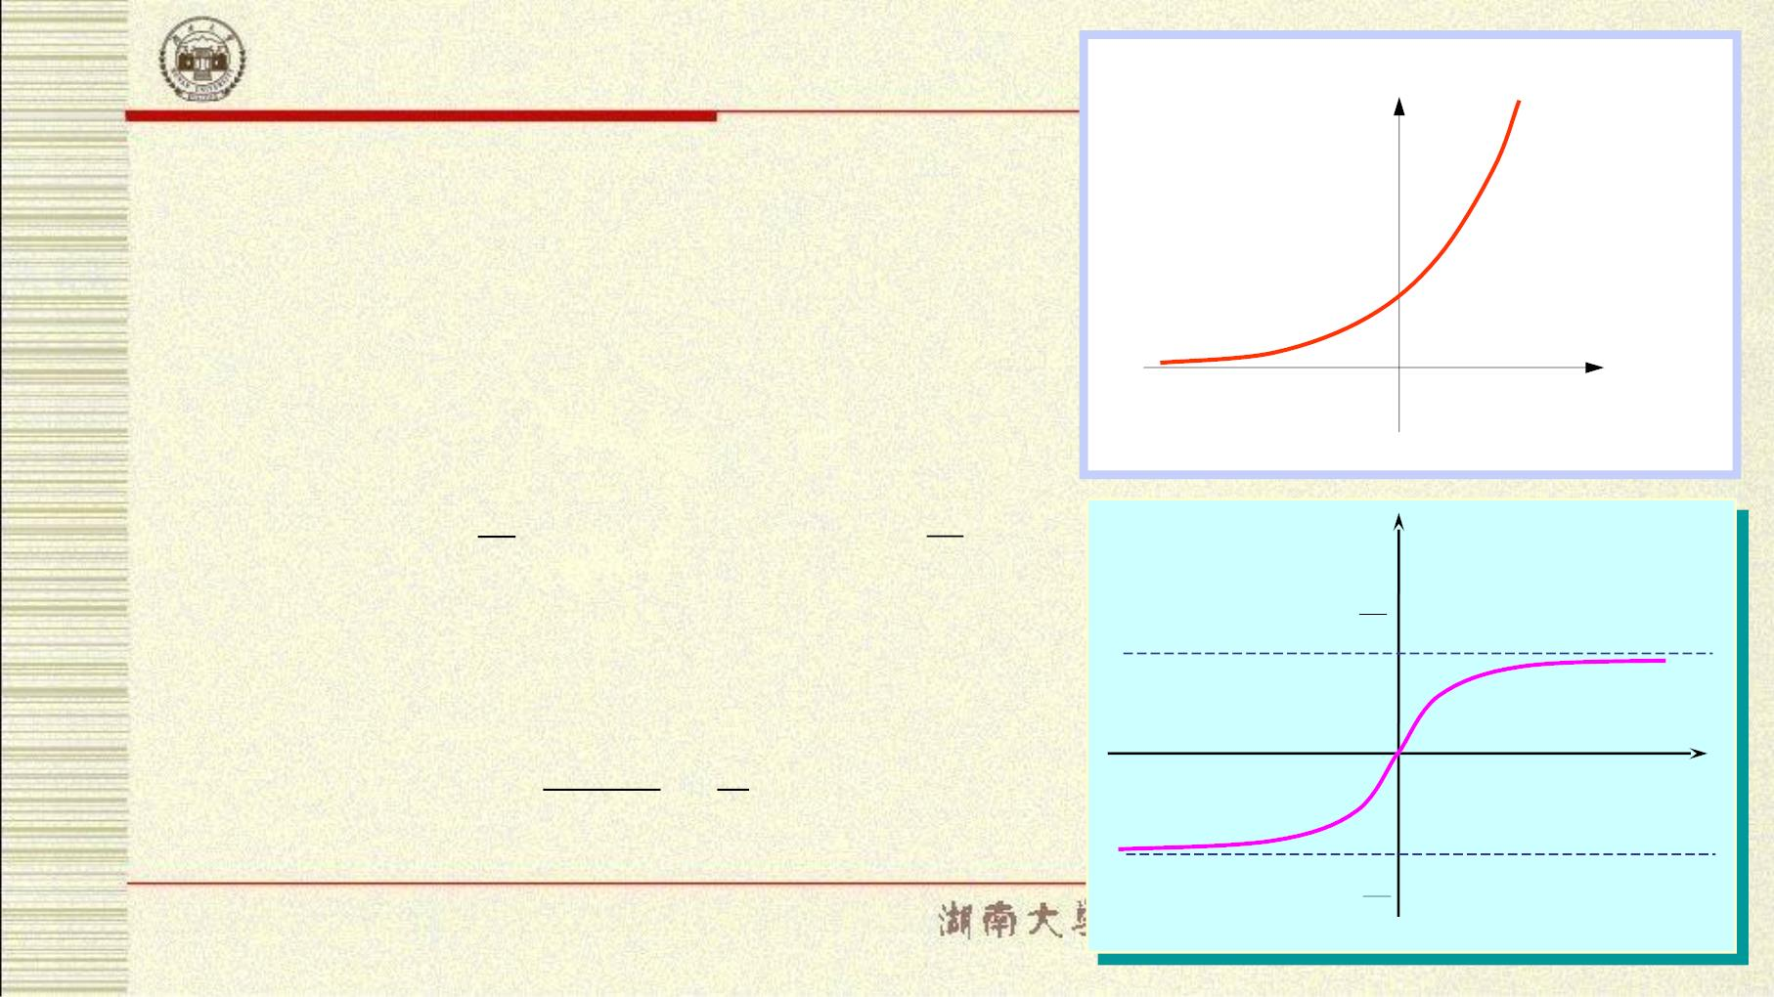
第 2 章 函 数 的 极
限
y
y=e^{x}
比如 y = e ^{x} 有
lim e^{x}  0,
x
1
再如 , y = arctan x 有
O
x
❐
❐
lim arctan x  , lim arctan
x  
,
y
❐
x
2
x
2
而
lim arctan
x 不存在
2
y = arctan x
.
x
例 3. 证明 lim¹
 x³
1

.
O
x
3
x
2x 2
❐
2
−

Slide 25
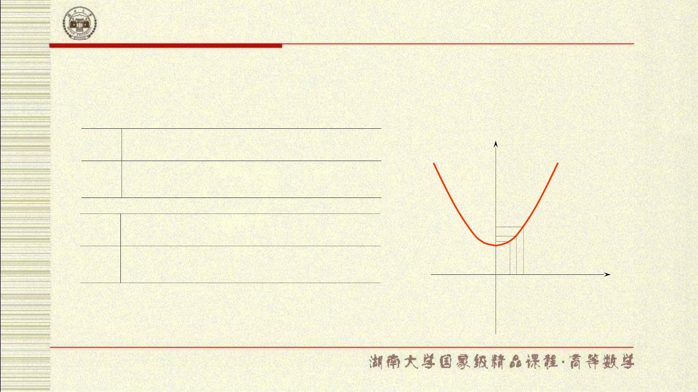
第 2 章 函 数 的 极
限
2. x  x 时 , f (x) 的极限
0
例 4. 设 f (x)=x +1, 观察它在 x=0 点附近 x→0 的
2
变化 .
x 0.1 0.01 0.001, ☹
y
y=x²+1
f (x)
1.01 1.0001 1.000001, ☹
x – 0.1 – 0.01 – 0.001, ☹
•
•
•
•
•
•
•
1
f (x)
1.01 1.0001 1.000001, ☹
• • •
O
x
x
有 lim(x² 1)  1.
x0

Slide 26
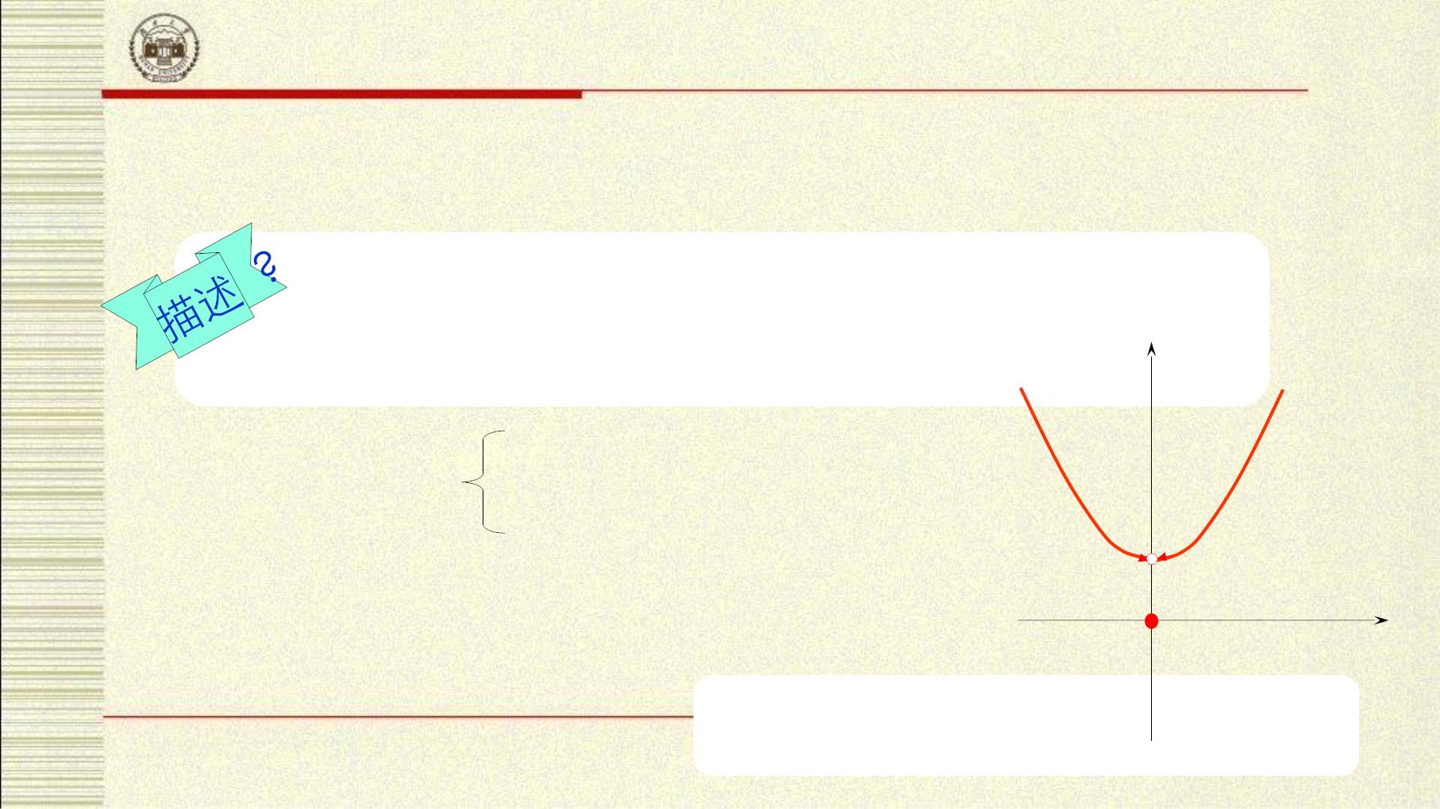
第 2 章 函 数 的 极
限
lim ( ) 
一般地 f x a 是指当 x 无限趋于 x 时 , 对应的函
→
0
x x
0
数值
f 无限趋近于可a用.
刻画
f (x)a
| f (x) a | <
,
而 x x₀ 则
可用 | x x₀ | < 刻画 .
x²+1, x0 ，
y
y= f (x)
例 5. 设 f (x)=
0, x=0 ，
观察它在点 x=0 附近 x→0 的变
1
仍化有.
lim f (x)  1.
O
x
x0
x x 改用 0< | x x | < 刻画 .
0
0

Slide 27
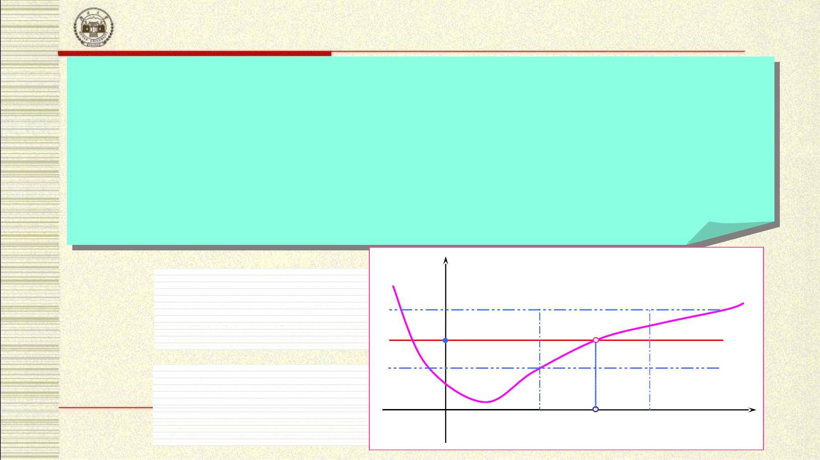
第 2 章 函 数 的 极
限
定义 4. 设 f (x) 在 x 的某个去心邻域 Û(x ) 内有定
0
0
义 .
若  > 0, 总  > 0, 使得当 0 < | xx | < 时 , 相应的函数值
0
f (x) 都满足
| f (x) a | <  ,
则称 a 为 f (x) 当 xx 时的极限记.作
lim f (x)  a.
0
xx
0
y
| f ( x )  a | <  
a < f ( x ) < a+ ;
y = f (x)
a+
a
0 < | xx | < 
a
0
x ( x , x + ).
x₀ x₀
x₀+

x
0
0
O

Slide 29
第 2
章
函数的极限

Slide 30
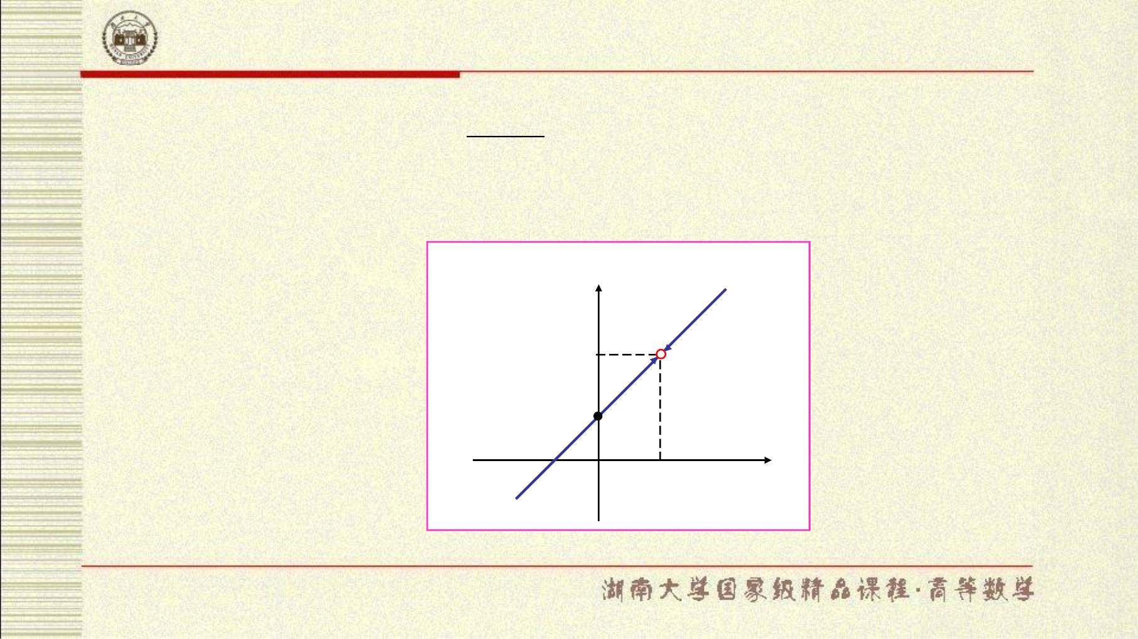
第 2 章 函 数 的 极
限
x 1
² 
x 1
例 6. 证明
lim
 2.
x1
y
y=f (x)
2
1
o
1
x

Slide 31
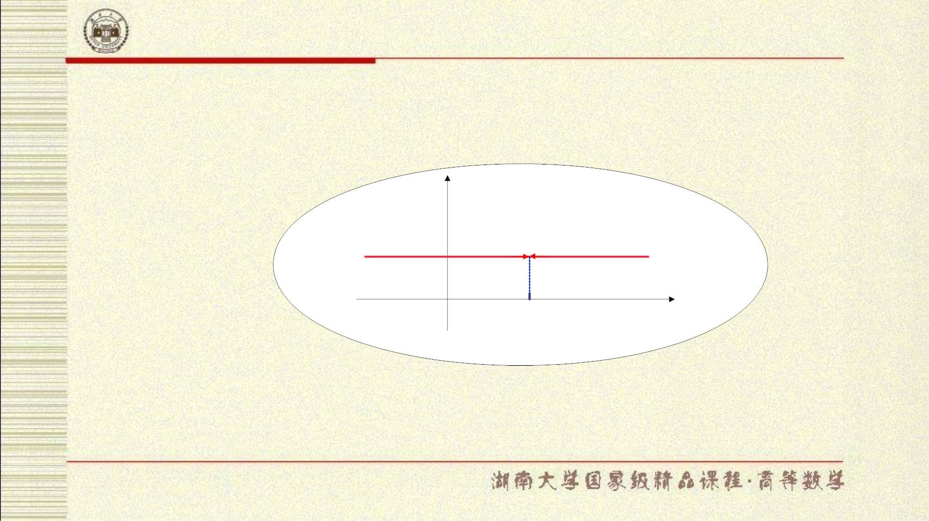
第 2 章 函 数 的 极
限
例 7. 证明
lim C  C.
(C 为常
数 )
x x
0
同理有
y
limC  C.
C
y=C
x
O
x₀
x
例 8. 证明
² 
lim x 9.
x3

Slide 32
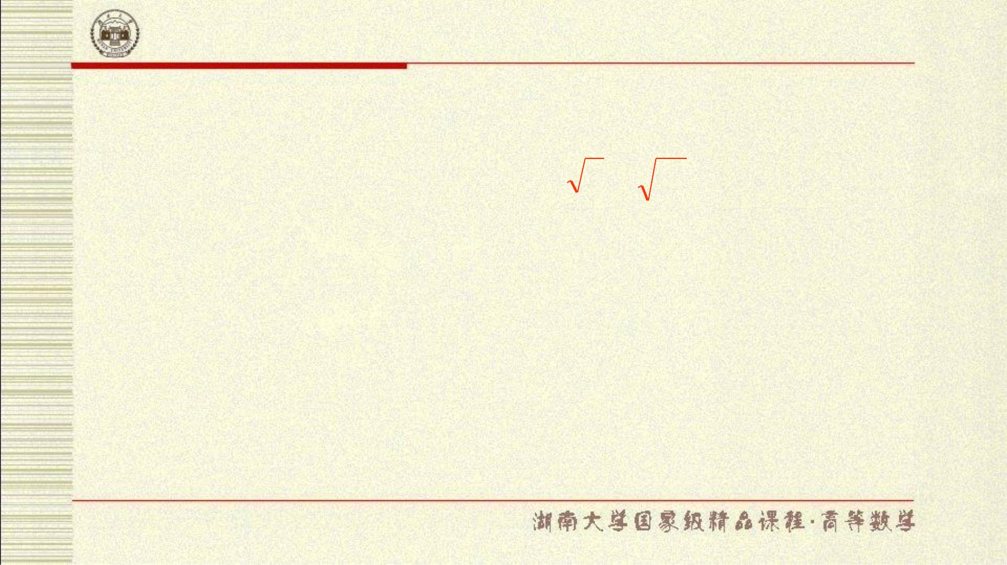
第 2 章 函 数 的 极
限
一般地：
,( N )
x  x m
lim x  x , (x  0)
lim
m
m
0
xx
0
0
xx₀
0
x

x
lim ln x  ln x , (x  0)
lim e e
0
xx
0
0
→
x x
0
0
lim sinx = sinx
lim cosx =cosx₀
x₀
0
xx
x
0

Slide 33
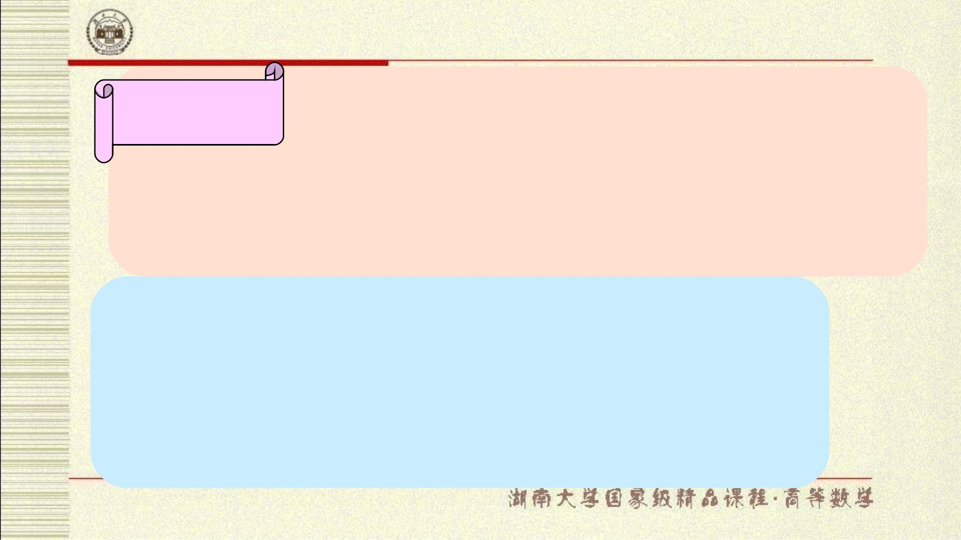
第 2 章 函 数 的 极
限
定义 4 ：设 f (x) 在 Û(x₀+) 有定义，若 >0, 
 >0, 使得当 0< x – x < 时，都有
单侧极限
0
| f (x)  a | 
则称 a 为 f (x) 当 xx 的右极限 , 记作 
lim f (x) a.
0

xx
0
设 f (x) 在 Û(x ) 有定义，若 >0,  >0,
–
0
使得当 0< x – x < 时，都有
0
| f (x)  a | 
则称 a 为 f (x) 当 xx 的左极限 , 记作 
lim f (x) a.
0
−
xx
0

Slide 34
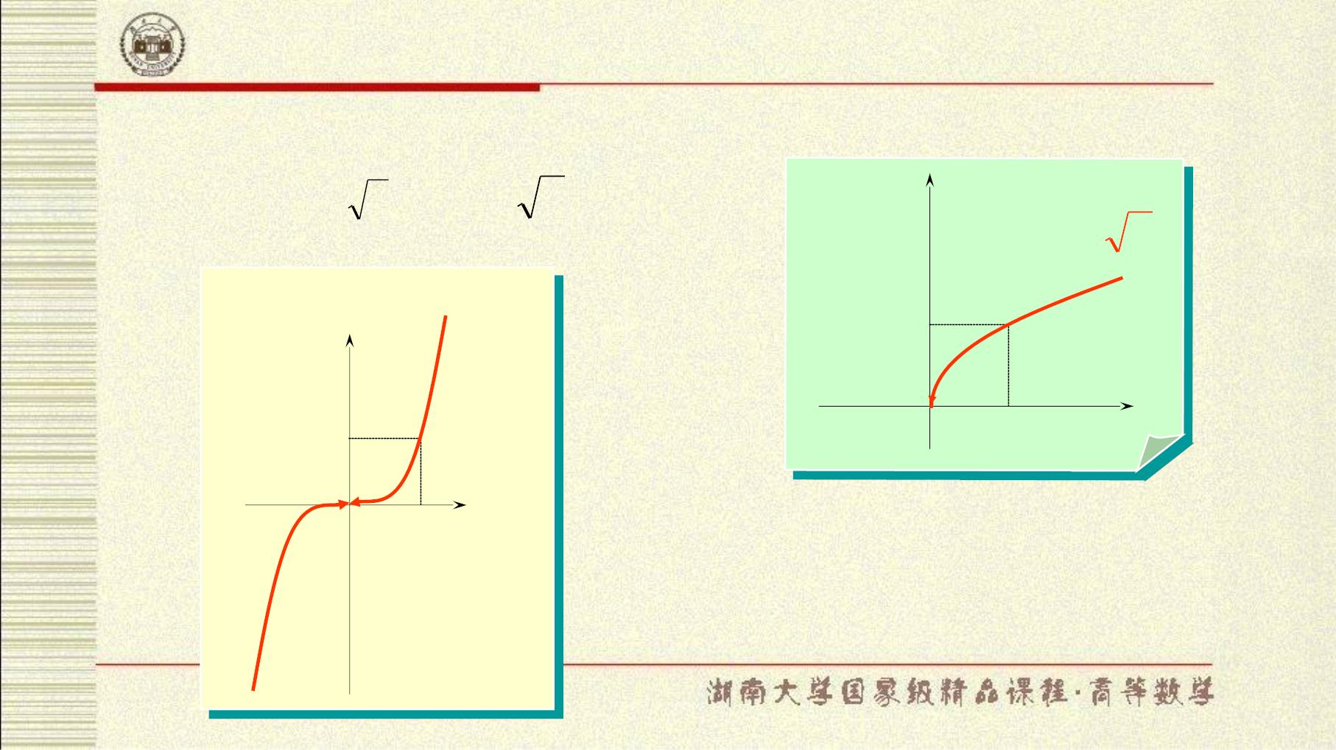
第 2 章 函 数 的 极
限
右极限也记作 f ( x + 0 ), 左极限也记作 f ( x – 0 ).
0
0
例如
y

y  x
lim x 0


y x
x0
y
y=x³
1
O
1
x
1
再如 y=x lim
_{x}3 
0
O
1
x
3

x0
lim x³  0
−
x0

Slide 35
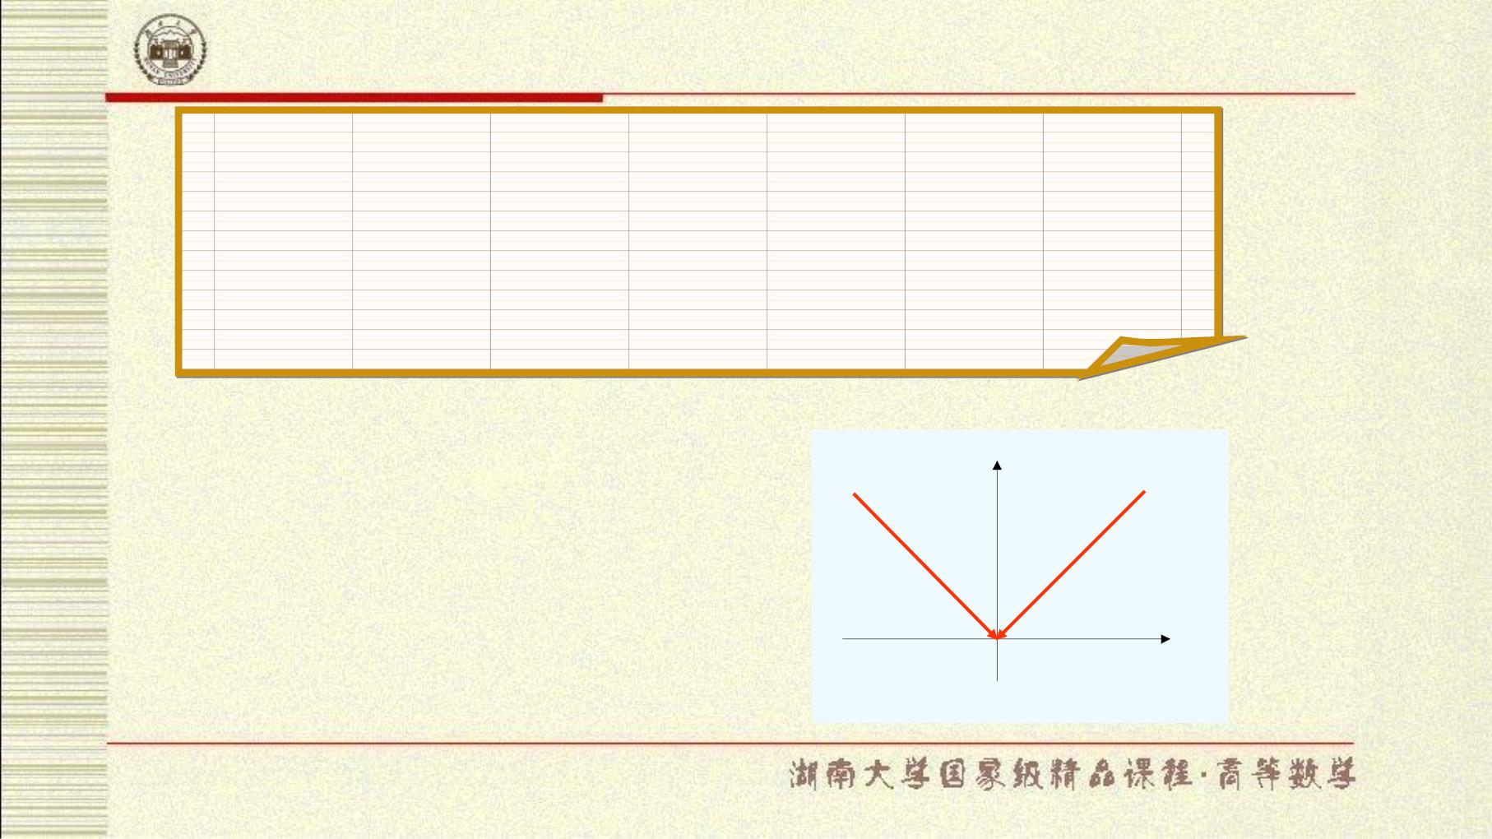
第 2 章 函 数 的 极
限
lim f (x)  a  lim f (x)  lim f (x)  a
定理 1.
xx₀
→
−
→

x x₀
x x₀
即 , f (x) 在点 x₀ 的极限存在的充要条件是 f (x)
在 x₀ 的左、右都极限存在 , 并且相等 .
例 9. f (x)=x, 讨
论
lim f (x)
x0
y
y=x
O
x

Slide 36
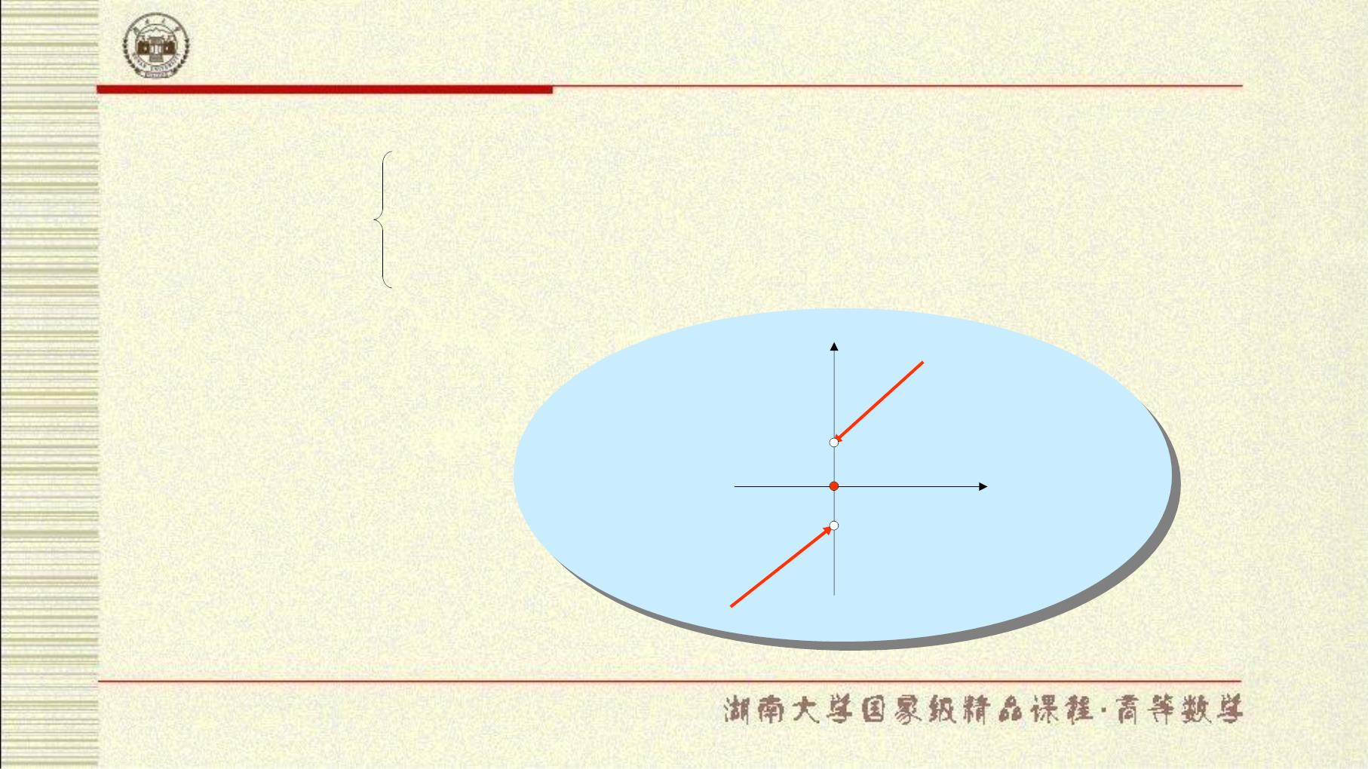
第 2 章 函 数 的 极
限
x+1, x > 0,
例 10. f (x)=
0 , x = 0,
讨论 lim f (x) .
x0
x1, x < 0,
y
1
O
–1
x

Slide 37
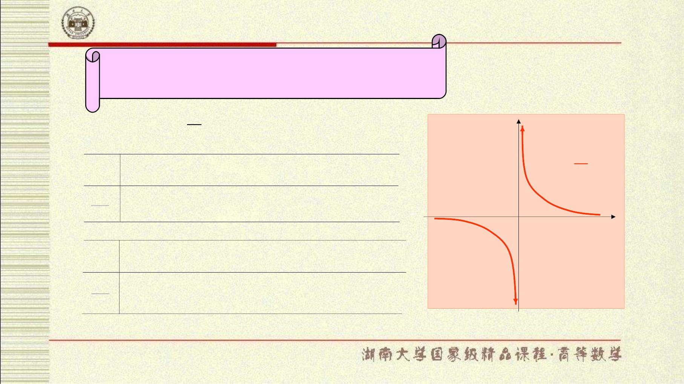
第 2 章 函 数 的 极
限
函数极限不存在的另外两种常见情形
1
x
例 1
1.
lim
不存在 .
y
x0
1
x
y 
x 0.1 0.01 0.001 0.0001 ☹
1
x
10 100 1000 10000 ☹
O
x
x – 0.1 – 0.01 – 0.001 – 0.0001 ☹
1
x
– 10 – 100 – 1000 – 10000 ☹

Slide 38
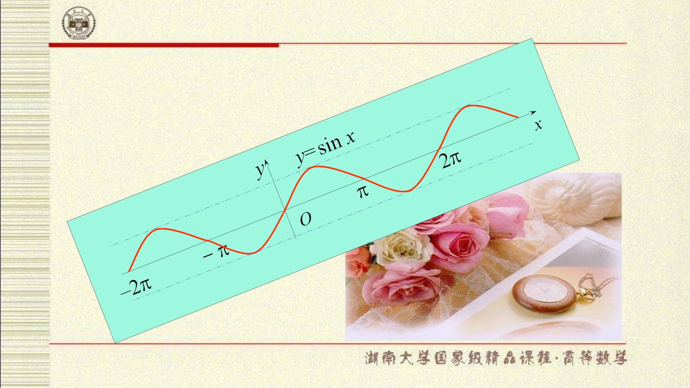
第 2 章 函 数 的 极
限
例 1 lim sin x 不存在
2.
.
x

Slide 39
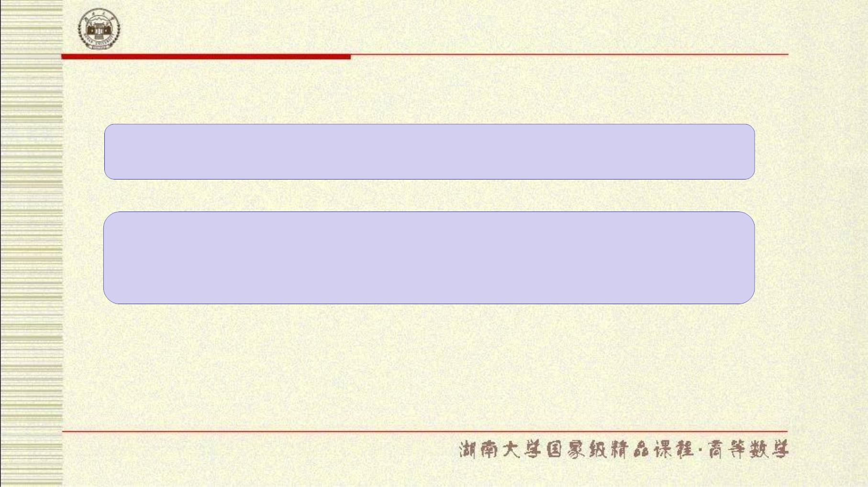
第 2 章 函 数 的 极
限
3. 函数极限的性质 .
定理 2.(
唯一性 )
若lim f (x)存在，则必唯一.
定理 3.(
局部有界性若)lim f (x)存在,
则   > 0 ,
xx
0
使得 f ( x ) 在 Û( x ,  ) 内有界 .
0
定理 3′
若lim f (x)存在,
则  X > 0, 使得
f ( x )
在
x
( X, + ) 和 ( , X ) 内均有界 .

Slide 40
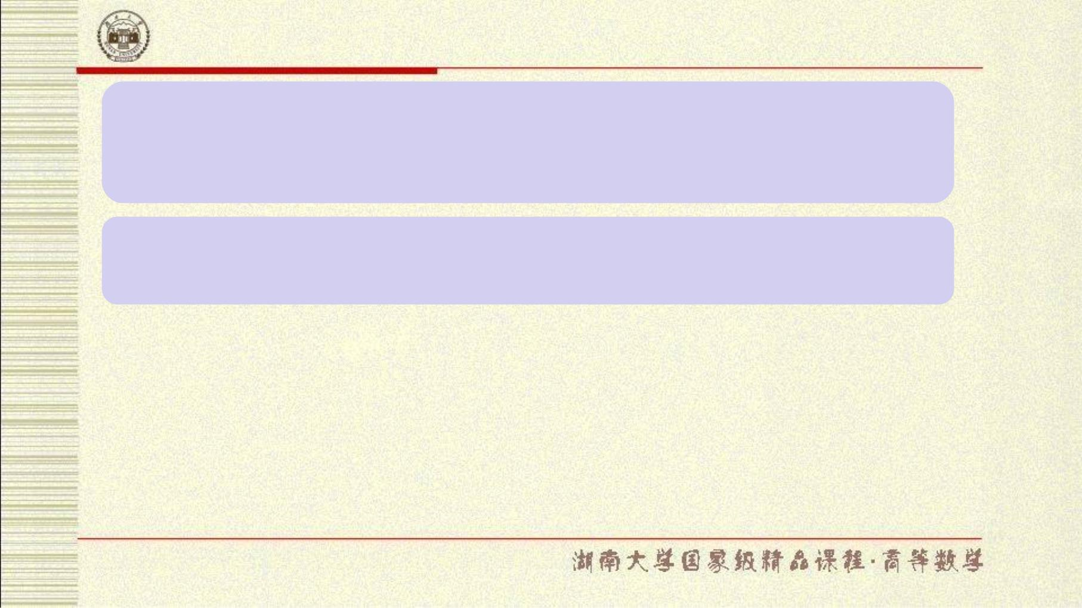
第 2 章 函 数 的 极
限
定理 4.(
保号性 ) 若 lim f (x)  a,且a  0 (a  0),
xx₀
则  > 0, 当 x Û( x₀,  ) 时 , f有( x ) > 0 ( f ( x ) <0).
若f (x)≥0(≤0)且 lim f (x)  a,
推论 .
则
≤
a ≥ 0(a 0) .
xx₀
定理 4′.
若lim f (x)  a,且a  0 (a  0),
则  X > 0, 使得
x
在 ( X, + ) 和 ( , X ) 内 , 有
f ( x ) > 0 ( f ( x ) <0).
若lim x  a,且 a  0 (a  0), 则 
定理 4 〞 .
N > 0,
使得
n
n
当 n > N 时 , 有
x > 0 ( x < 0).
n
n

Slide 41
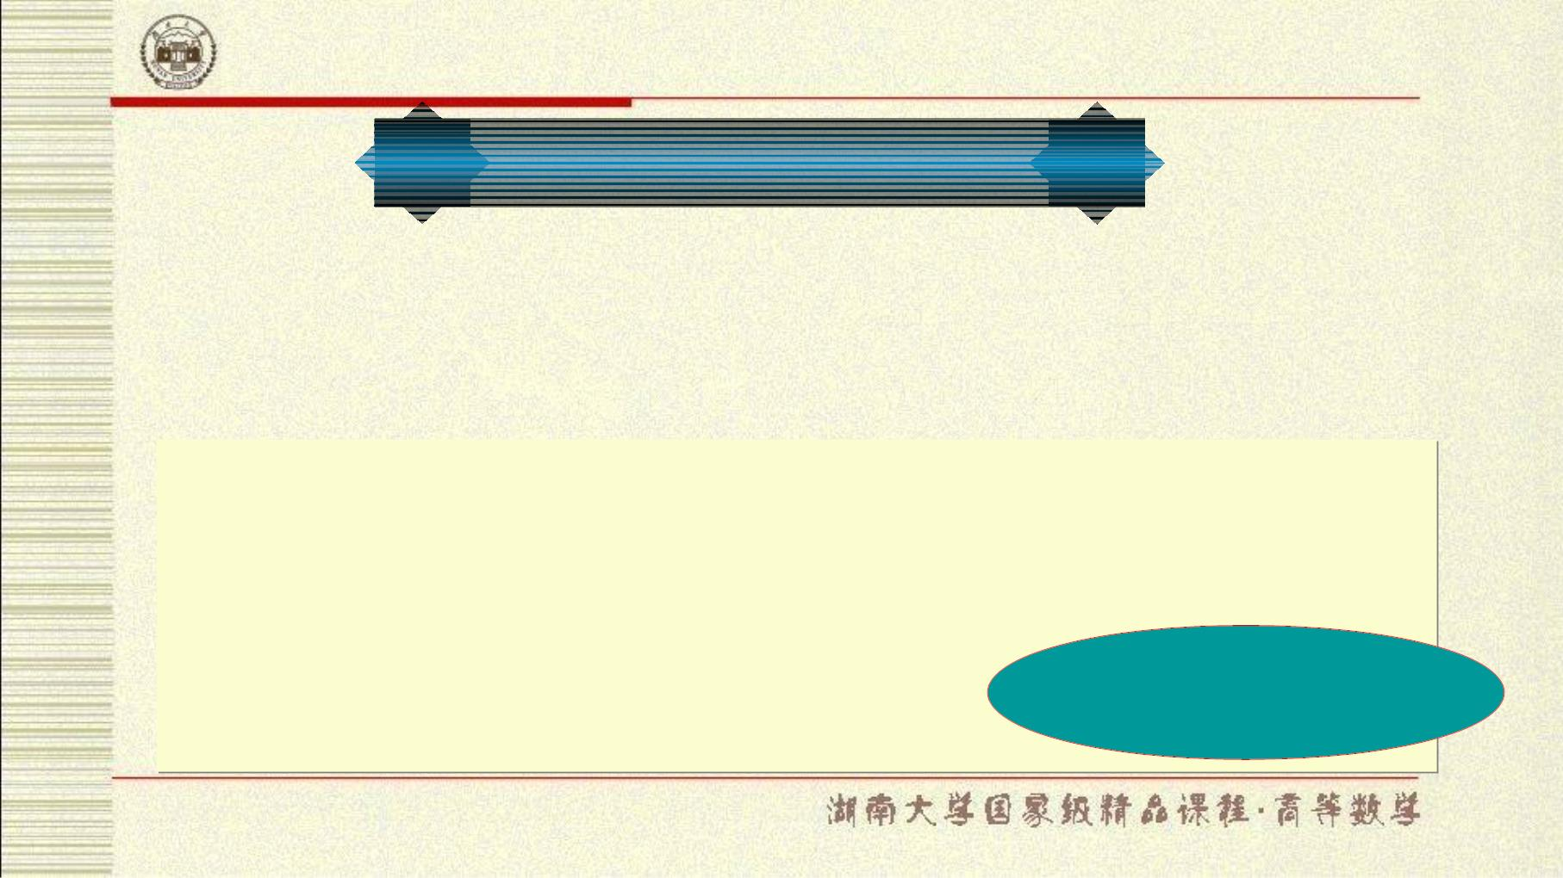
第 2 章 函 数 的 极
限
§4 无穷小量与无穷大量
1. 无穷小量
在 x 的某个变化过程 ( x x₀ 或 x 等 ) 中，若 lim f (x) =
则称 f (x) 为该变化过程中的无穷小 ( 量 ).
0 ，
定义 1. 设 f (x) 在 x 的某个去心邻域 Û(x ) 内有定义
0
0
. 若
 > 0, 总  > 0, 使得当 0 < | xx₀ | < 时 , 相应的函数
值
x 和数列情形？
则称 f (x) 为 xx 时的无穷小 .
f (x) 都满足
| f (x) | <  ,
0

Slide 42
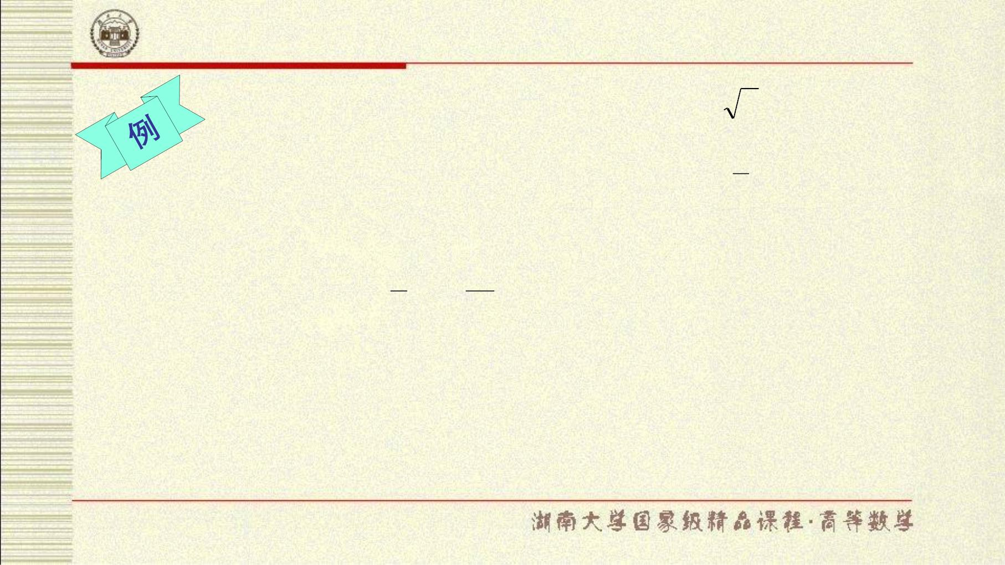
第 2 章 函 数 的 极
限
* x0 时， x³ 为无穷小
* x0⁺ 时，x
为无穷小；
为无穷小；
* x1 时， lnx 为无穷小；
1
；
* x
 时，_{x}
* x 时， e^{x} 为无穷小；
1  1 
* n 时， ,
等均为无穷小 .
   
n
n 2 
无穷小是极限过程中趋近于零的变量 .
（ 1 ）不能脱离自变量的变化过程谈无穷小 .
（ 2 ）除 0 之外再小的数都不是无穷小 .

Slide 43
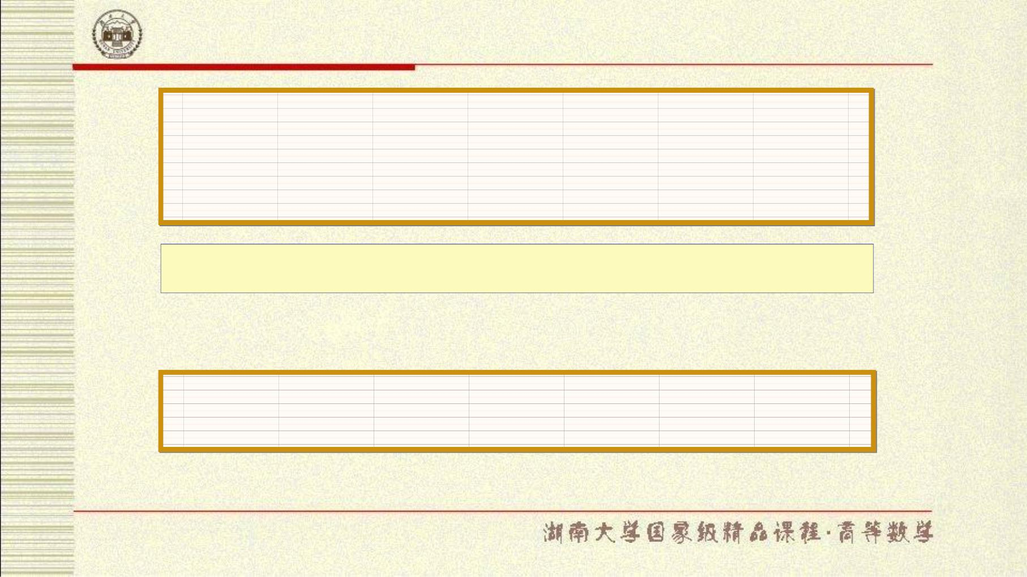
第 2 章 函 数 的 极
限
lim f (x)  A 则
 (x) f (x) – A
定理 1.
若
,
＝
是
^{xx}0
x x₀ 时的无穷小 , 反之亦然 . (x 时亦然 ).
lim f (x)  A  f (x)  A (x).
定理 2. 有限个无穷小之和仍是无穷小 .

Slide 44
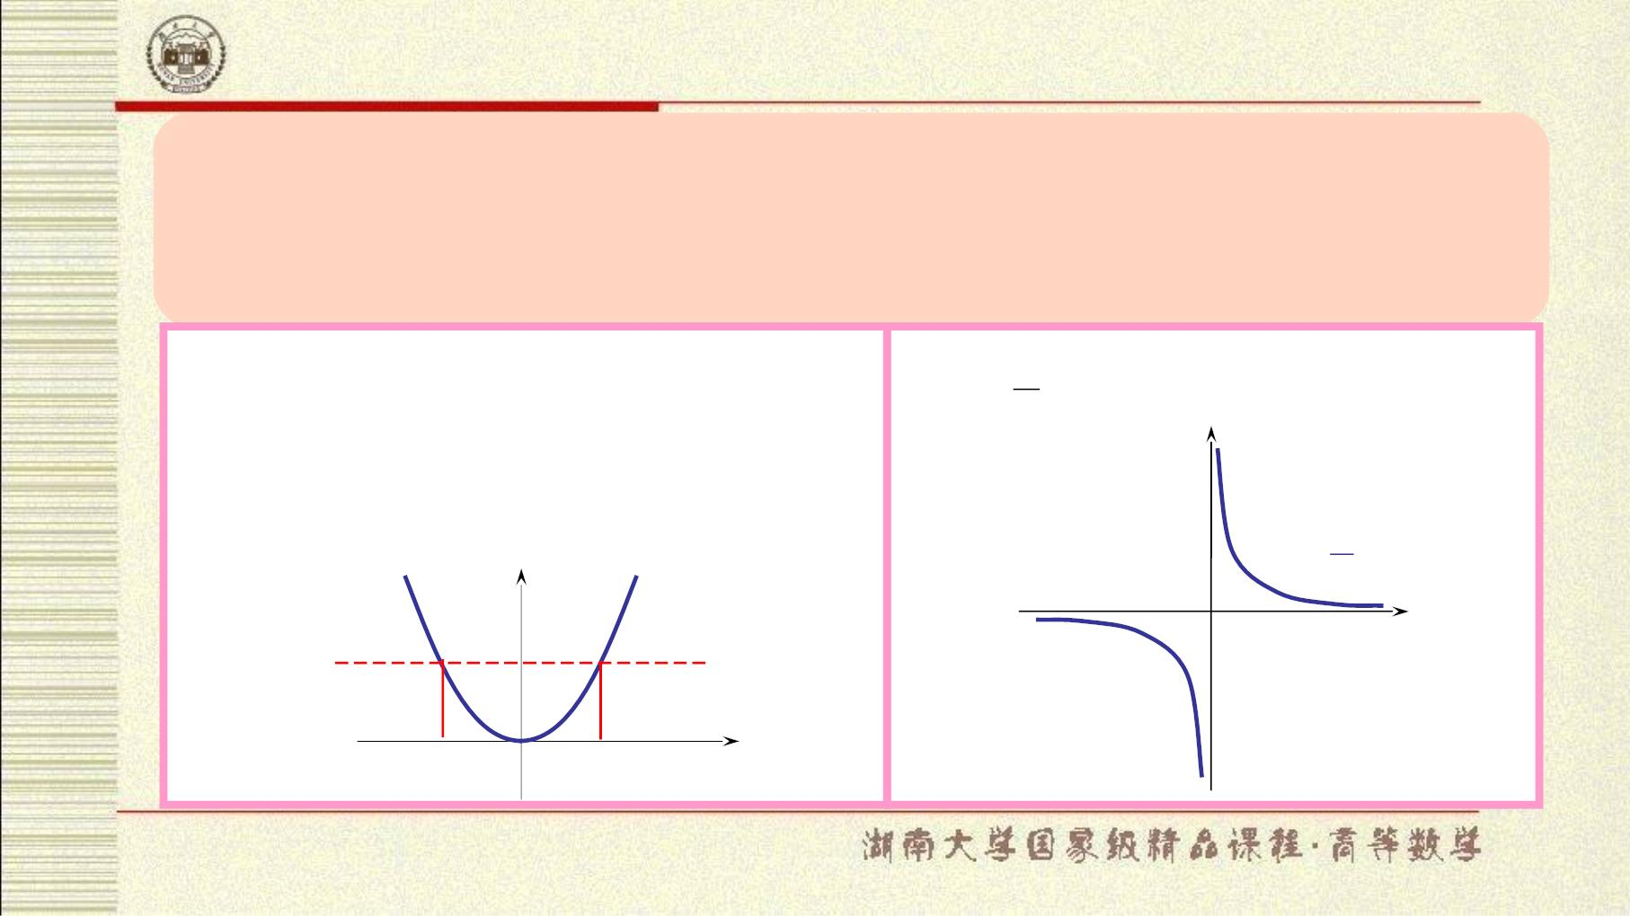
第 2 章 函 数 的 极
限
若  Û (x ) ，使得 f (x) 在 Û(x ) 内有界，则称 f (x) 是 x x 时的有
0
0
0
若  >0 ，使得 f (x) 在 (–, –X )( X, +) 内有界，则称 f (x) 是 x
界量；
时的有界量 .

1
x
比如 y=x² 在 (–, +) 内无界 , 但在
x=0 的附近是有界的 .
是 x0 时的有界量 .
y  不是x  时的有界量
.
0
y
因此 ,
y=x²
y 
1
x
y
y=x²
M
O
x
–

0

x

Slide 45
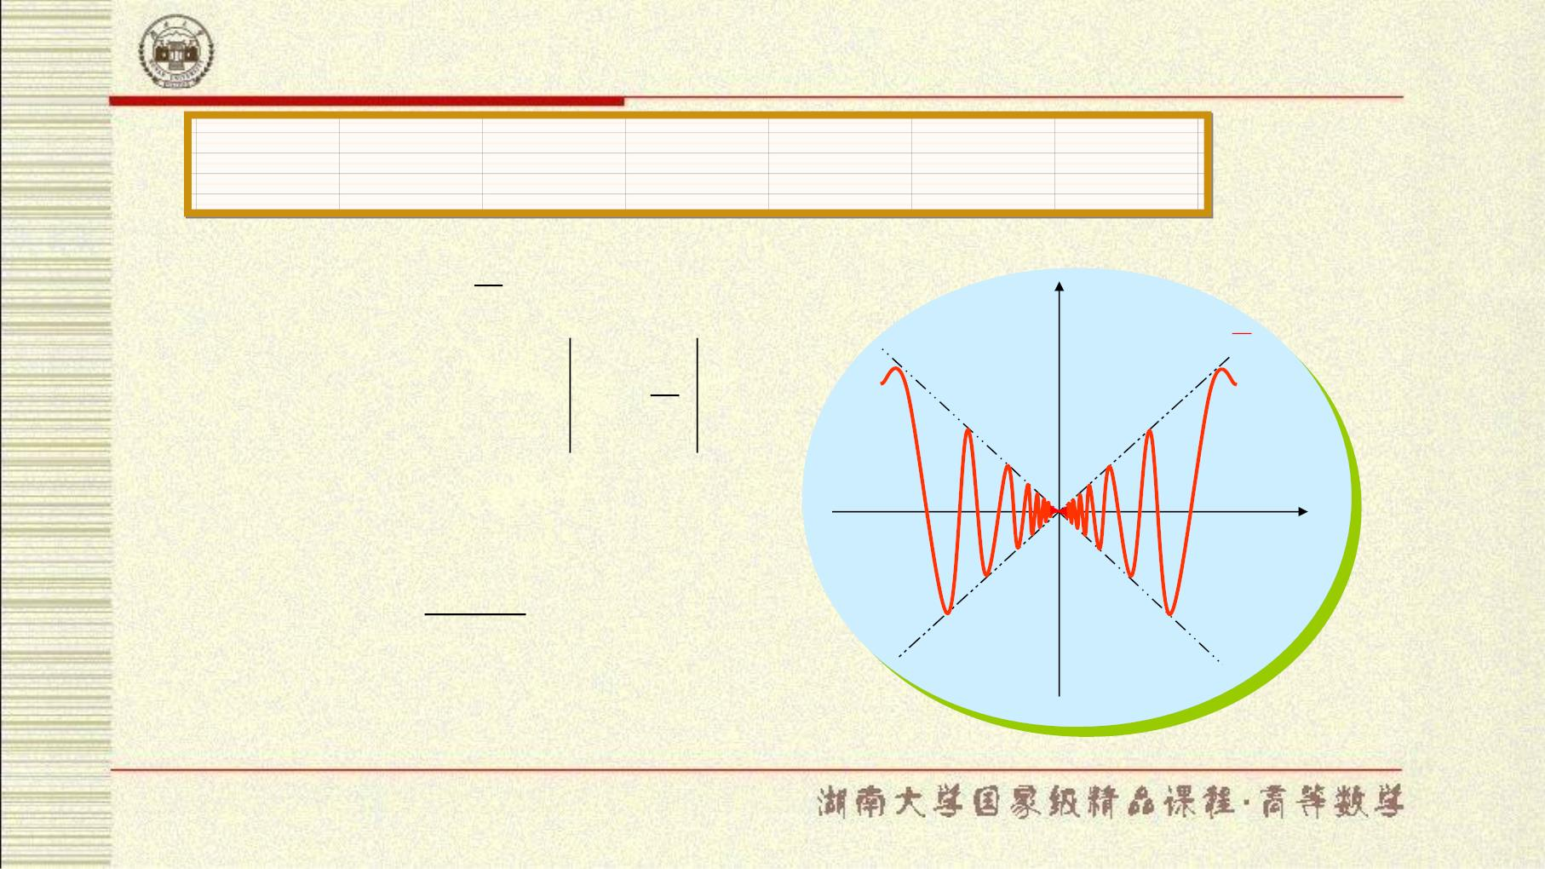
第 2 章 函 数 的 极
限
定理 3. 有界量与无穷小之积为无穷小 .
1
x 
例 1.lim sin 0
y
x 0
x
1
y  xsin
1
x
这是因为 x,
sin
≤1
而
x
的缘故 .
O
x
sin x
同理：lim

0.
x
x

Slide 46
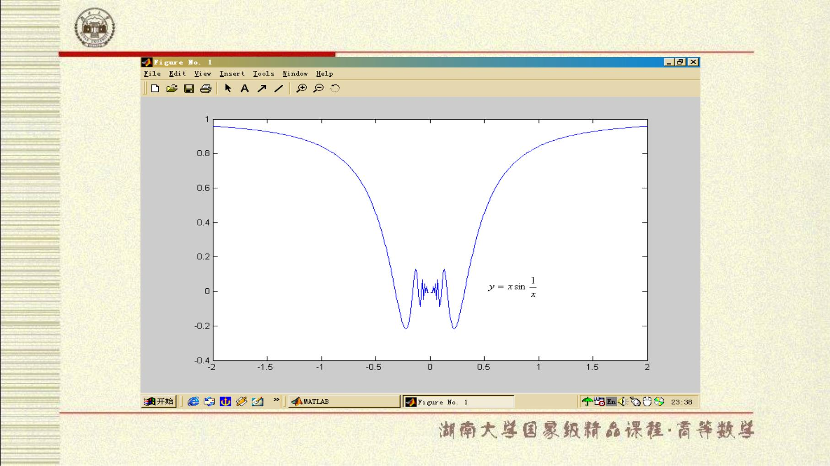
第 2 章 函 数 的 极
限

Slide 47
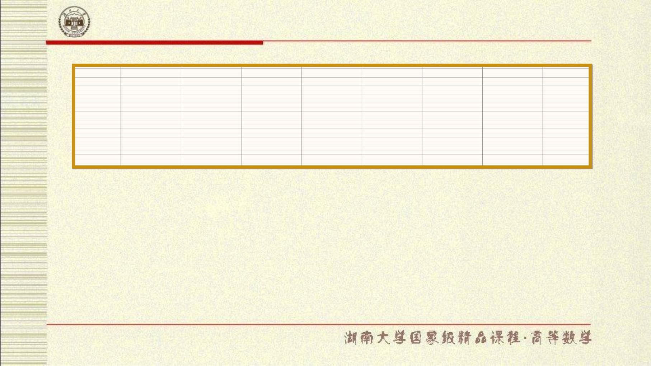
第 2 章 函 数 的 极
限
推论 1
常数与无穷小之积是无穷小；有限个无穷小
之积是无穷小 .
：
以 xx₀ 的情形为例 . 设 C 为一常数 ,  (x) 和 (x)
是
无穷小 , 则 C (x) 和 (x) (x) 都是无穷小 .

Slide 48


Slide 49
第 2
章
函数的极限

Slide 50
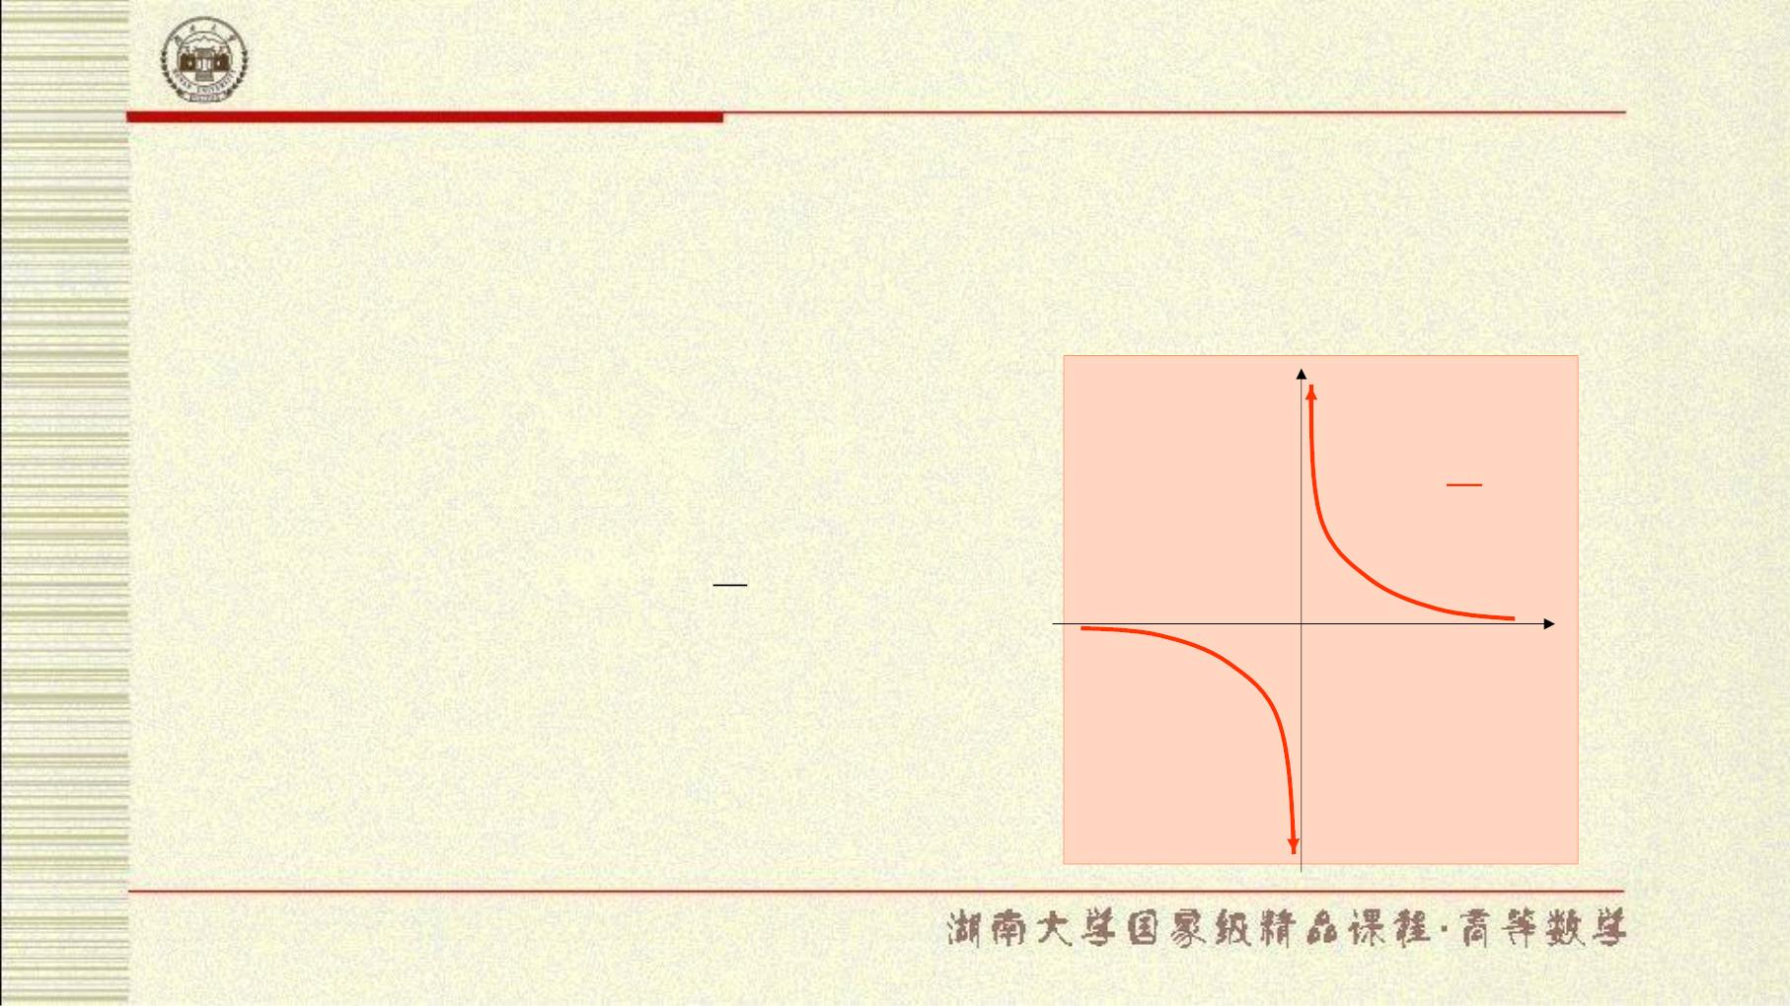
第 2 章 函 数 的 极
限
2. 无穷大量
在 x 的变化过程中 ( xx₀ 或 x 等 ), 若 f (x) 的绝对值
无限增大 , 则称 f (x) 为该变化过程中的
y
无穷大 ( 量 ).
1
x
y 
1
例如： x 时
，
y

为无穷大；
x
O
x
例如： n 时 { n² } 为无穷大 .
，

Slide 51
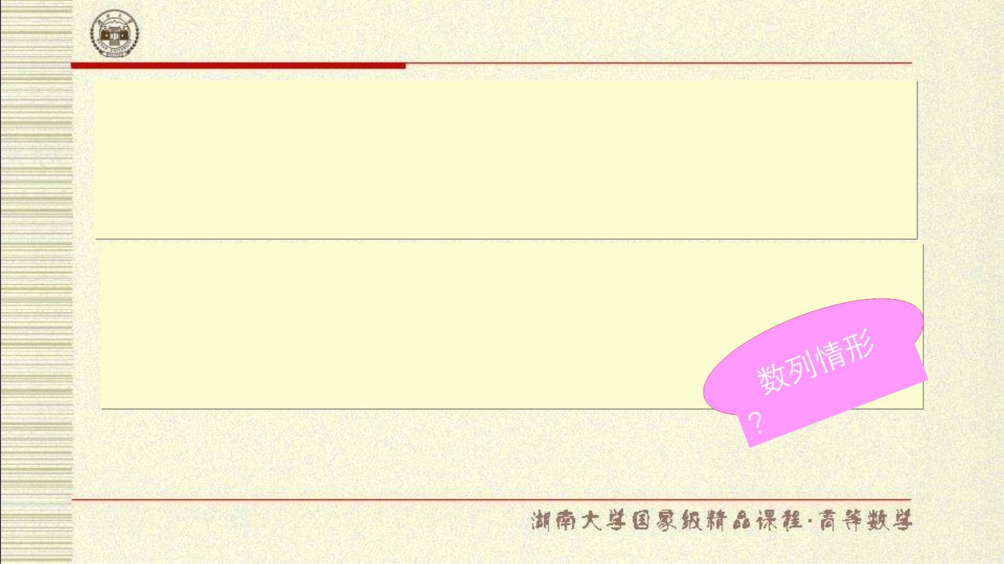
第 2 章 函 数 的 极
限
定义 2 ：若 > 0 ( 无论多么大 ) ，
总   > 0, 使得当
0< | x – x₀ | <  时，有 | f (x) | > M ，则称 f (x) 是 x x₀
时的无穷大 .
总  X > 0 ，使得当
定义 2′ 若 > 0 ( 无论多么大 ) ，
| x| > X 时，有 | f (x) | > M ，则称 f (x) 是 x
的无 穷大 .
无穷大常记作：
lim f (x)  
正无穷大 + 负无穷大

Slide 52
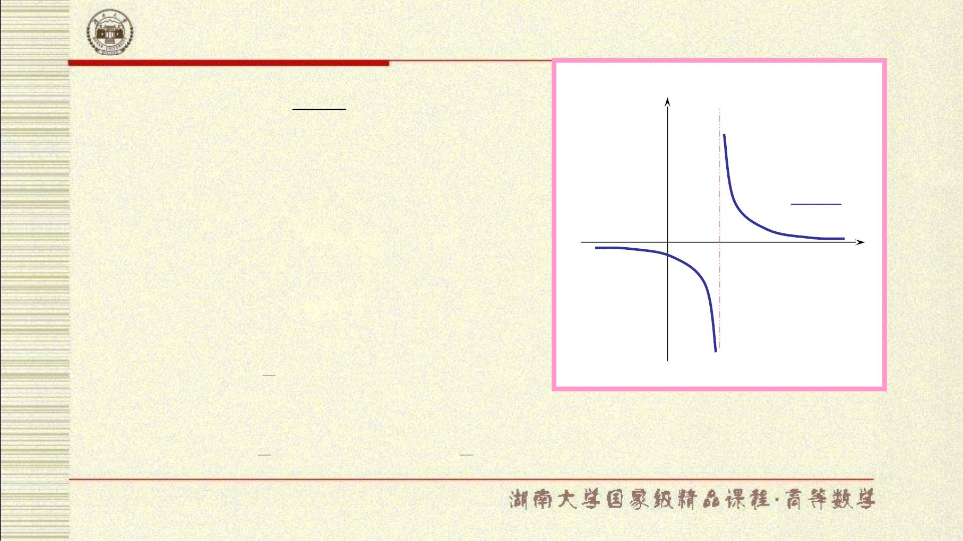
第 2 章 函 数 的 极
限
1
x 1
例 2 证明lim  .
y
x1
例 3 亦可证明
1
x 1
y 
(1) lim e  , lim e  0;
x
x
O
x
x
x
1
(2) lim ln x  , lim ln x  .
x

x0
(3) lim tanx  ,
❐
x
2
lim tanx  , lim tanx  ;
❐

❐
−
x
x
2
2

Slide 53
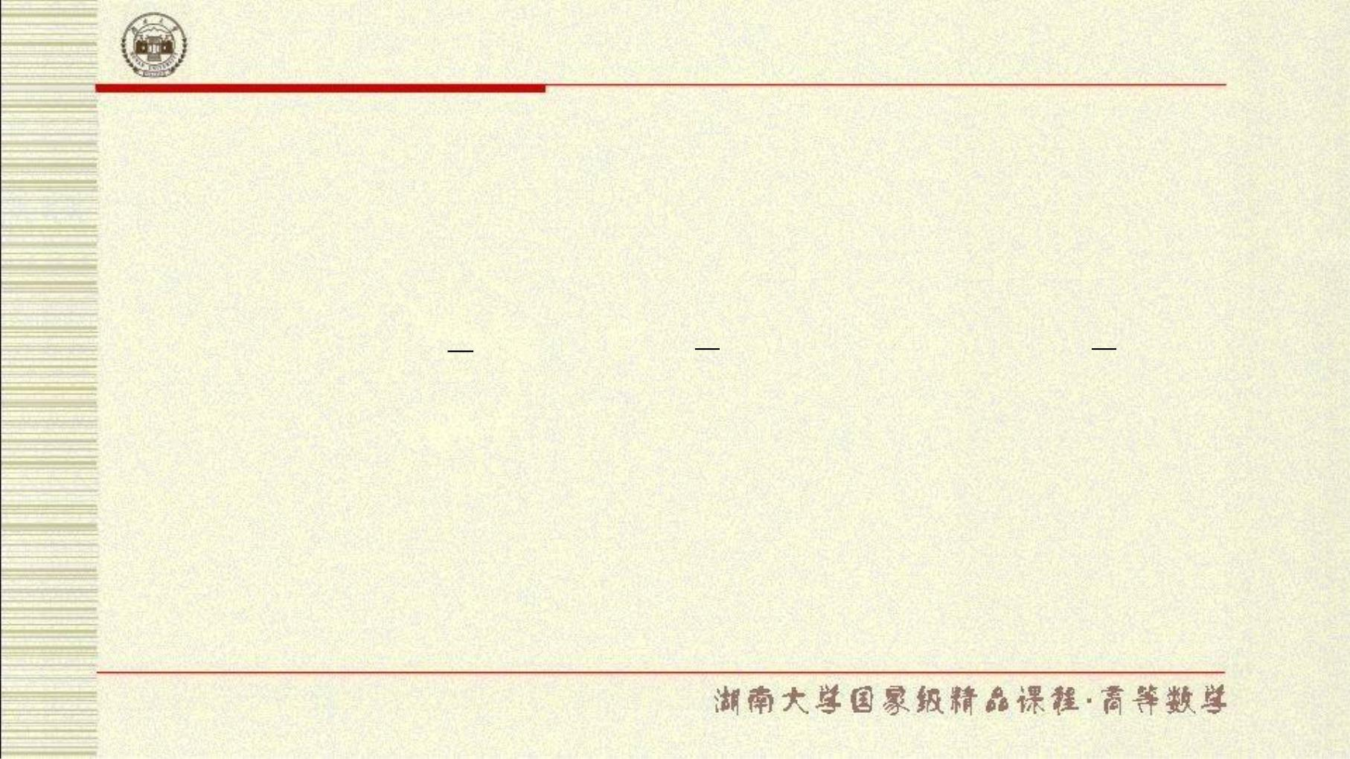
第 2 章 函 数 的 极
限
无穷大是极限过程中绝对值无限增大的变量 .
（ 1 ）再大的数都不是无穷大 .
（ 2 ）不能脱离自变量的变化过程谈无穷大 .
1
1
1



例如对于函数y , x 时，y 是无穷小；x 时，y
是无穷大 .
x
x
x
（ 3 ）无穷大是无界的量，但无界量不一定是无穷大 .
例如
f (x) 在xsin x内无(界,但不)是无穷大 .
再如数列x  (1 (1) ) ：
n n
， ， ， ， ， ，☹是无界数列
2
4
6
0 2 0 2 0 2
.
n
但
lim(1 (1) )  .
n n
n

Slide 54
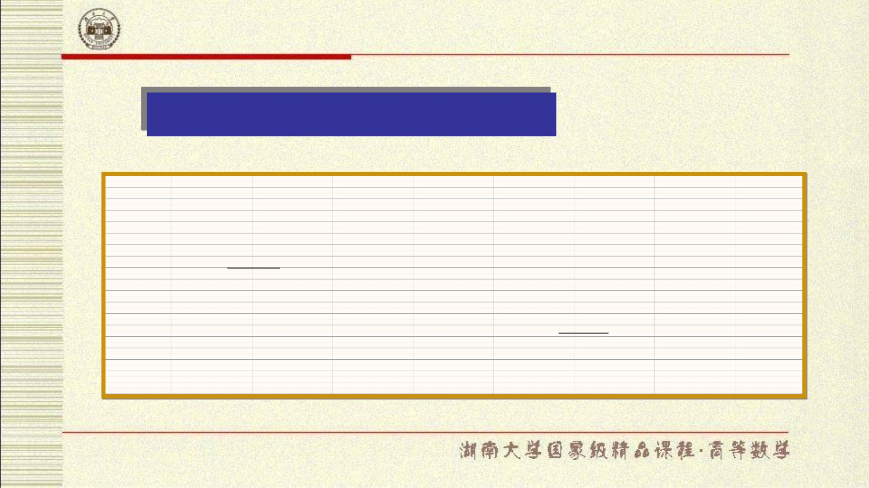
第 2 章 函 数 的 极
限
3. 无穷小与无穷大的关系
定理 4：在自变量的同一变化过程中，若 f (x) 为无穷
1
大，则
为无穷小；
f (x)
1
反之，若 f (x) (0) 为无穷小，则
为无穷大 .
f (x)

Slide 55
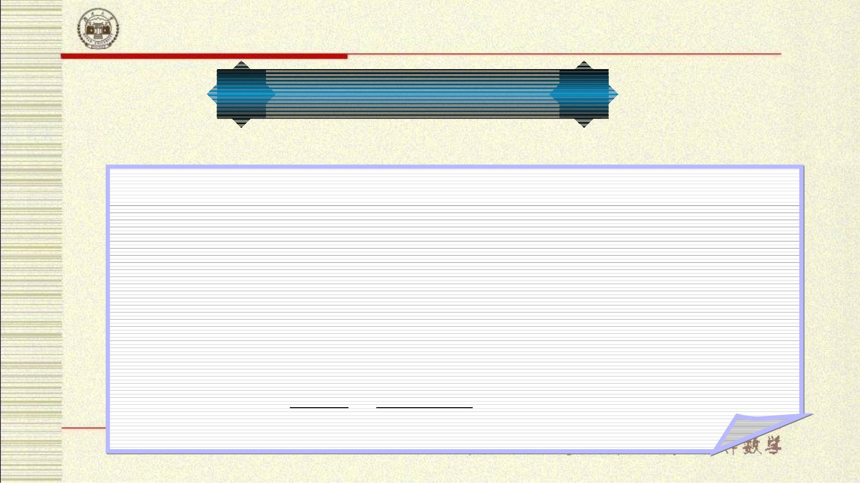
第 2 章 函 数 的 极
限
§5 极限的运算法则
1. 极限的四则运算法则
定理 1. 若下述极限都存在 , 则
(1) lim[ f₁(x)
(2) lim Cf(x) = Clim f(x) ( C 为常数 )
(3) lim[ f₁(x) lim f_{n}(x)
f (x)] = lim f (x)

 f (x)] = lim f (x)

 lim f_{n}(x)
n
1


n
1
(4) lim[ f(x)]^{n} = [lim f(x) ]^{n}
f (x) lim f (x)
(5)
lim
1

1

(lim f (x) 0)
f (x) lim f (x)
2
2
2

Slide 56

第 2 章 函 数 的 极
限
− 
(x 3x 7)
例 1. 求 lim
2
x2
一般地， n 次多项式： P (x) = a x + a x +…+ a x+ a
n
n
n-1
n
0
1
n-1
有
limP (x) = P ( x )
xx n
n
0
0
x  x 
2
2 3
例 2. 求 lim
x3
2x³  3x 1
P(x)
一般地，有理函数 R(x) 
式 ) ，
(
P(x) Q(x)
其中 和 是多项
Q(x)
lim P(x)
P(x₀ )
且 Q(x )0 , 则
limR ( x) 
xx


^{R ( x}0 ⁾
0
0
xx
lim Q(x) Q(x )
0
0
xx
0

Slide 57
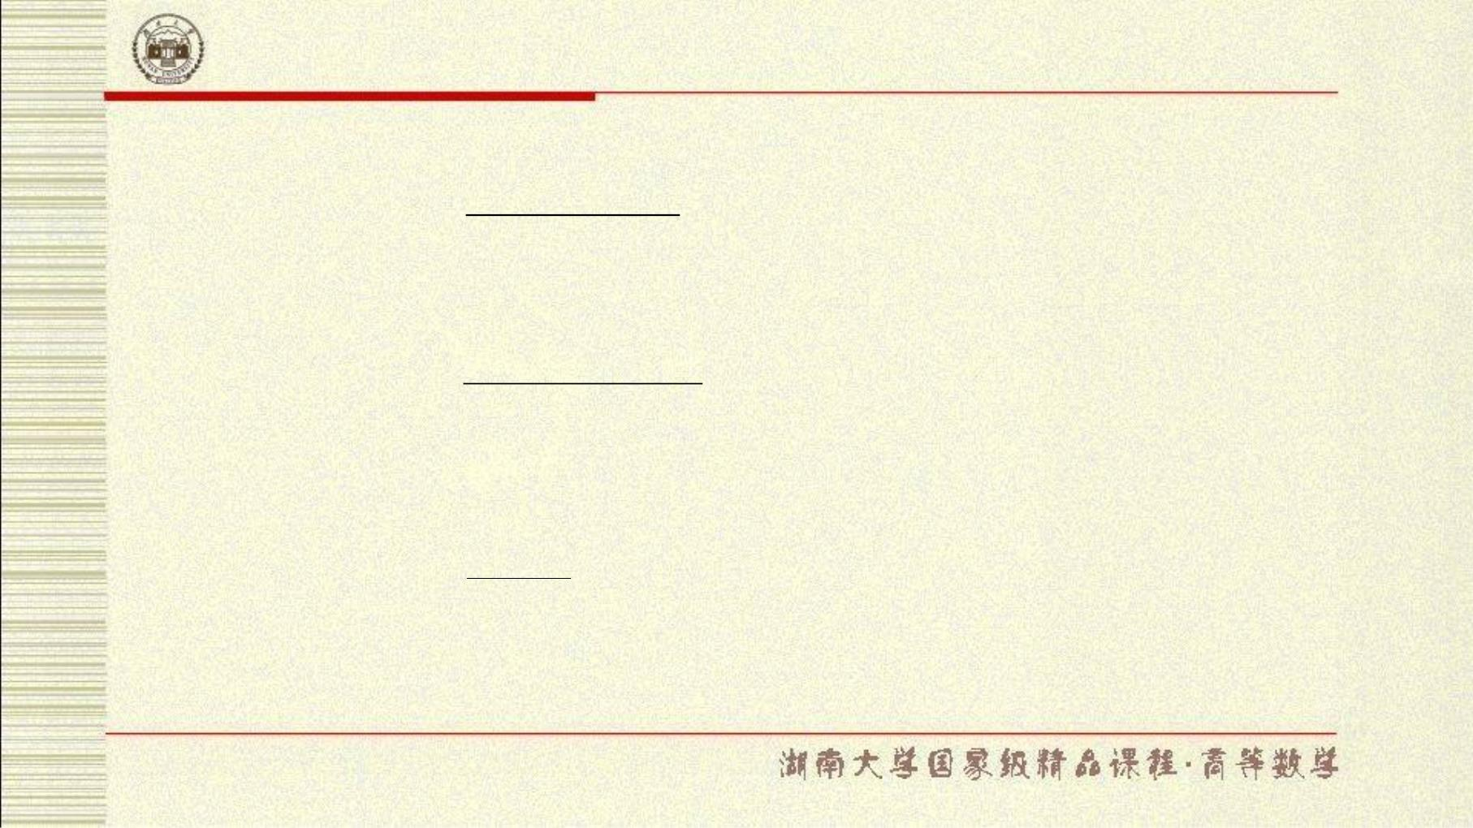
第 2 章 函 数 的 极
限
x  x 
2
4 3
例 3.
求
lim
x1
x² 
1
(n 1)(n  2)
3n²
例 4. lim
求
n
^{n} 
x 1
x 1
^{m} 
例 5.
为 lim
,为为 m,n为为为为 .
x1

Slide 58
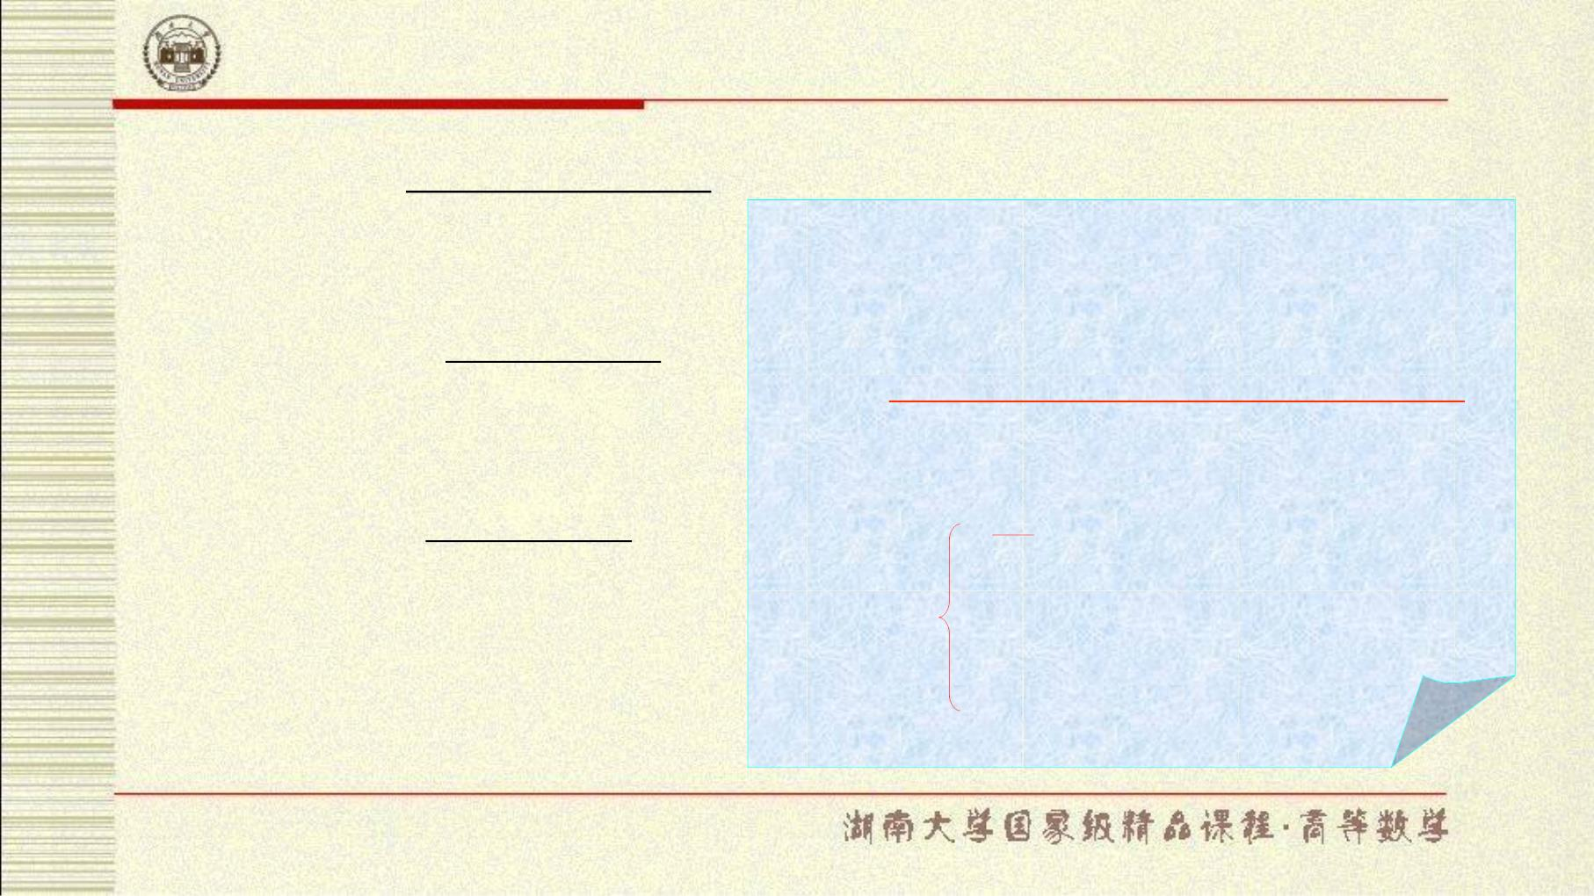
第 2 章 函 数 的 极
限
x  x 
3
2
3 4 2
例 6
lim
7 5 3
x  x 
x
3
.
一般地，有
− 
x 3x 1
2
例 7.
lim
−
  
a x a x ☹ a x a
n

n 1
 
2x x 3
3
0
1
−
x
lim
n 1
n
m1
  
b x b x ☹ b x b
x
m

0
1
m1
m
 
2x x 3
例 8.
3
a₀
b₀
lim
m=n
m>n
m<n
− 
x 3x 1
x
2
= 0
◎

Slide 59

第 2 章 函 数 的 极
限
例 9. 数列 q  （ q 为常数）
n
当 q  时
n
 是无穷小；
limq 0,
，
n
q> 时，
limq
^{n}   , 是无穷大；
n
q= 时  
既非无穷小亦非无穷大 .
q
n
，
例 10 设等比数列 a, aq, aq ,☹, aq , ☹
2
n-1
当 q<1 时
a
−
1 q
lim S 
n
n

Slide 61
第 2
章
函数的极限

Slide 62
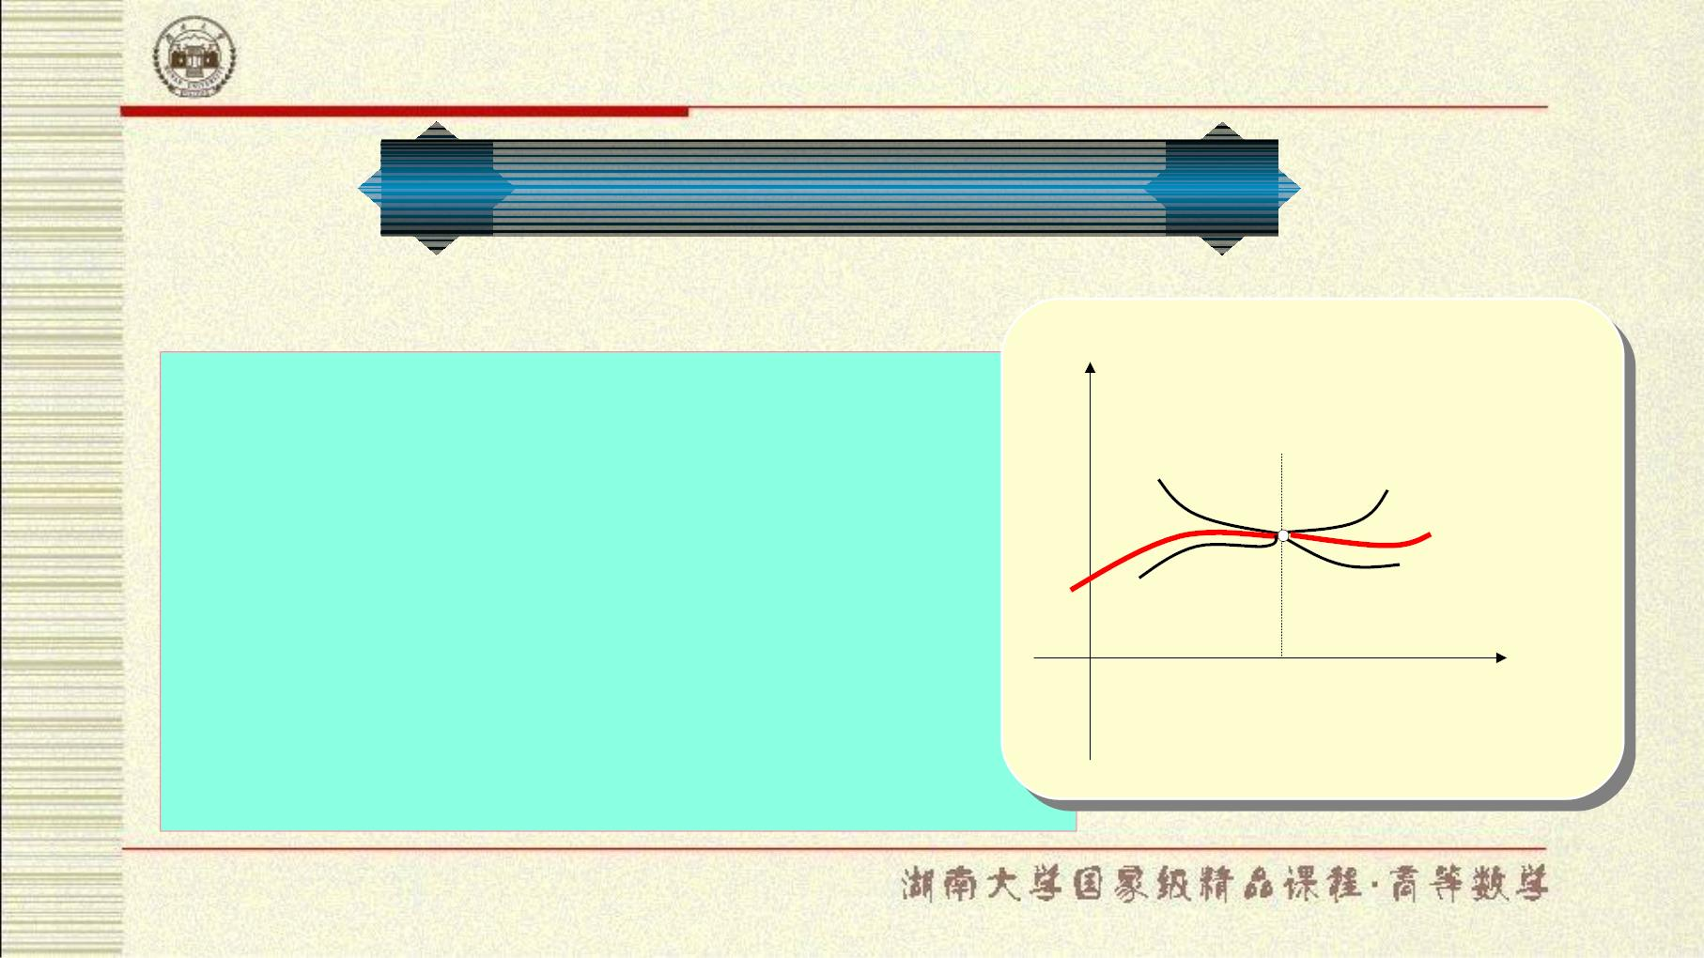
第 2 章 函 数 的 极
限
§6 夹逼准则 两个重要极限
1 、函数极限的夹逼准则
y
定理 1 设函数 f(x), g(x), h(x), 满
( 1)当 x Û(x₀) ( 或 |x| >X ) 时 ,
y= h ( x )
y= f ( x )
y= g ( x )
有 g(x) f(x) h(x) ；
lim g(x)  limh(x)  a
，
0
x₀
(2)
x
则
lim f (x)  a
.

Slide 63

第 2 章 函 数 的 极
2 、^{限}两个重要极限
sin x
lim 1
（ 1
）
x0
x
x
...
...
1
0.5
0.1 0.05
0.01
0.005
sinx
0.8415 0.9588 0.9983 0.9996 0.99998 0.999996
x
y
1
D
A
B
x
O
C 1
x

Slide 64

第 2 章 函 数 的 极
限
例 1.
tan x
tan 3x
lim
例 lim
2.
x0
x
→
x
x 0
1 cos x
1
例 3.
例 4.
⋅
lim
x0
limn sin
x
2

n
n
一般地
lim
sin
=1
→
0
sin x
比较 lim

?
x
x

Slide 65

第 2 章 函 数 的 极
限
(2
)
1
lim(1 )  e
x
x
x
x
...
...
1
10
100
1000 10000 100000
1
x
(1+ ) 2 2.59374 2.70481 2.71692 2.71815 2.71827
x
e=2.718281828459045 ☹
1
1
lim(1 )

2x
例 5.
例 7.
x
例 6.
例 8.
lim (1 )
x
x
x

x
1
x

x
lim( )
x
lim(1 )

x
2x
x

x 1

Slide 66

第 2 章 函 数 的 极
限
1
t
我们还有
lim(1+t)
= e
t0
1
2
例 9.

例 10.
lim(1 5x)
x
−
x
lim(1 )
x0

x
x
一般地
1
lim (1  )  e
→ 
1
lim (1  )  e
0

Slide 67

第 2 章 函 数 的 极
限
§7 无 穷 小 的 比 较
1
1
例 1.
lim  0, lim  0
n
n
n
n
2
n 1 10 100
1000☹
0.001☹
1
这里有
1 0.1 0.01
n
1
1
n²
1 0.01 0.0001 0.000001☹
1
n
n²
lim  lim  0
n
1
n
n

Slide 68

第 2 章 函 数 的 极
限
定义 1. 在同一极限过程中，设 lim =0 ， lim =0
，


(1) 若lim 0
，则称 比 高阶，记为＝ o()

；

(2) 若
lim  ，则称 比 低阶；


(3) 若lim
( 0)
 C 
，则称 与 同阶，记为＝ O() ；


(4) lim
( 0), 0
 C  k  ，则称 是 的 k 阶无穷小；
 ^{k}
若



，则称 与 等价，记为 ～ .
(5) lim 1
若

Slide 69

第 2 章 函 数 的 极
限
1 1
 o( ) (n  )
2

→
x o(2x) (x 0)
n²
n
1cos x 1

1 cos x O(x )
  
lim
2
x0
x²
2
sin x
lim 1
 sinx ~ x (x)
x0
x
1
2
1
4
1
1
1
1
☹
8 16 32
x
1
0.5
0.25 0.125 0.0625 0.03125 ☹
sinx
0. 8415 0. 4794 0. 2474 0. 1247 0.06246 0.03124 ☹

Slide 70

第 2 章 函 数 的 极
限
常用的等价无穷小
当 x 时
sinx ~ x
tanx ~ x
x²
1cos x ~
ln(1+x) ~ x
2
e^{x} － 1 ~ x

m
−
(1 x) 1~ mx
arcsinx ~ x
arctanx ~ x
x
m
 
1 x 1~
m

Slide 71

第 2 章 函 数 的 极
限
'
'
定理 1. 若～ ，～且
lim
存在，则

'
'
lim  lim

定理 2. 若～  ，且对于该极限过程中的变量 z ，
有
lim z  limz
limz= ，则
无穷小的等价关系具有 (1) 自反性：  ；
(2) 对称性：若 ，则  ；
(3) 传递性：若 ，   ，则   .

Slide 72

第 2 章 函 数 的 极
限
例 2.
tan 5x
sin 3x
5x 5
lim
 lim  .
x0
x0
3x 3
x²
x²
例 3. lim
 lim
 3 .
x0
x
x0
x
3 sin
2
2
3( )
3
3
sin 2x
2x
2 2
例 4. lim

lim

lim

3

2

2

x0
x 3x
x0
x(x 3)
x0
x 3 3.
1
x x²
tan x sin x
sin x(1 cos x)
x³ cos x
2
1
例 5.
lim

lim

lim

x³
3
x0
x0
x0
x cos x 2

Slide 73

第 2 章 函 数 的 极
限
说明：


若lim 不存在，且不为，则  与 不可比较 .

Slide 75
第 2
章
函数的极限

Slide 76
第 2 章 函 数 的 极
限
§7 无 穷 小 的 比 较
1
1
例 1.
lim  0, lim  0
n
n
n
n
2
n 1 10 100
1000☹
0.001☹
1
这里有
1 0.1 0.01
n
1
1
n²
1 0.01 0.0001 0.000001☹
1
n
n²
lim  lim  0
n
1
n
n

Slide 77
第 2 章 函 数 的 极
限
定义 1. 在同一极限过程中，设 lim =0 ， lim =0
，


(1) 若lim 0
，则称 比 高阶，记为＝ o()

；

(2) 若
lim  ，则称 比 低阶；


(3) 若lim
( 0)
 C 
，则称 与 同阶，记为＝ O() ；


(4) lim
( 0), 0
 C  k  ，则称 是 的 k 阶无穷小；
 ^{k}
若



，则称 与 等价，记为 ～ .
(5) lim 1
若

Slide 78
第 2 章 函 数 的 极
限
1 1
 o( ) (n  )
2

→
x o(2x) (x 0)
n²
n
1cos x 1

1 cos x O(x )
  
lim
2
x0
x²
2
sin x
lim 1
 sinx ~ x (x)
x0
x
1
2
1
4
1
1
1
1
☹
8 16 32
x
1
0.5
0.25 0.125 0.0625 0.03125 ☹
sinx
0. 8415 0. 4794 0. 2474 0. 1247 0.06246 0.03124 ☹

Slide 79
第 2 章 函 数 的 极
限
常用的等价无穷小
当 x 时
sinx ~ x
tanx ~ x
x²
1cos x ~
ln(1+x) ~ x
2
e^{x} － 1 ~ x

m
−
(1 x) 1~ mx
arcsinx ~ x
arctanx ~ x
x
m
 
1 x 1~
m

Slide 80
第 2 章 函 数 的 极
限
'
'
定理 1. 若～ ，～且
lim
存在，则

'
'
lim  lim

定理 2. 若～  ，且对于该极限过程中的变量 z ，
有
lim z  limz
limz= ，则
无穷小的等价关系具有 (1) 自反性：  ；
(2) 对称性：若 ，则  ；
(3) 传递性：若 ，   ，则   .

Slide 81
第 2 章 函 数 的 极
限
例 2.
tan 5x
sin 3x
5x 5
lim
 lim  .
x0
x0
3x 3
x²
x²
例 3. lim
 lim
 3 .
x0
x
x0
x
3 sin
2
2
3( )
3
3
sin 2x
2x
2 2
例 4. lim

lim

lim

3

2

2

x0
x 3x
x0
x(x 3)
x0
x 3 3.
1
x x²
tan x sin x
sin x(1 cos x)
x³ cos x
2
1
例 5.
lim

lim

lim

x³
3
x0
x0
x0
x cos x 2

Slide 82
第 2 章 函 数 的 极
限
说明：


若lim 不存在，且不为，则  与 不可比较 .

